Slide 1
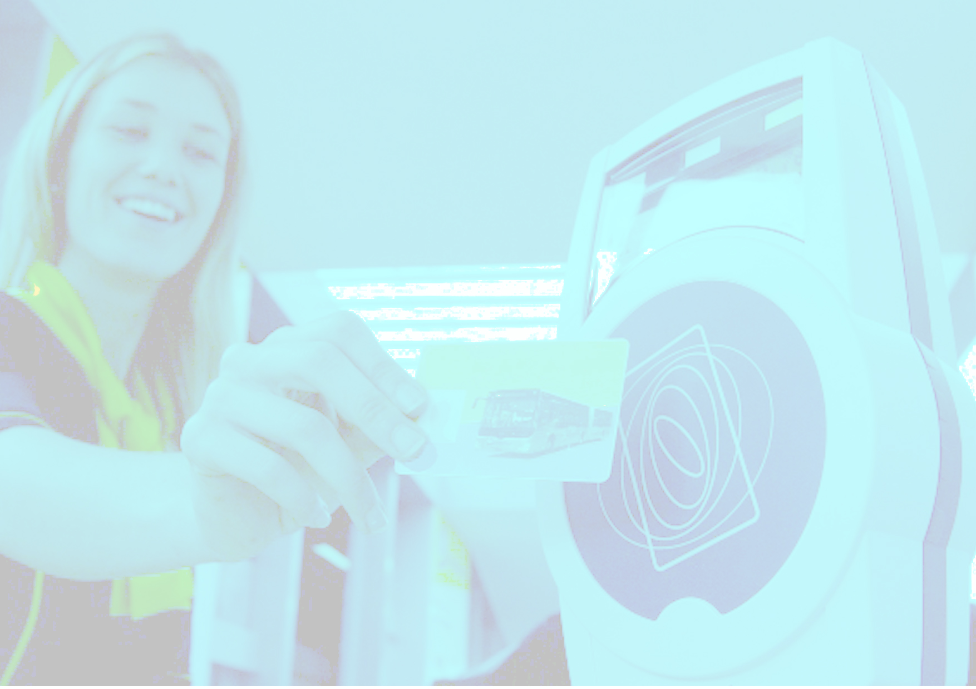
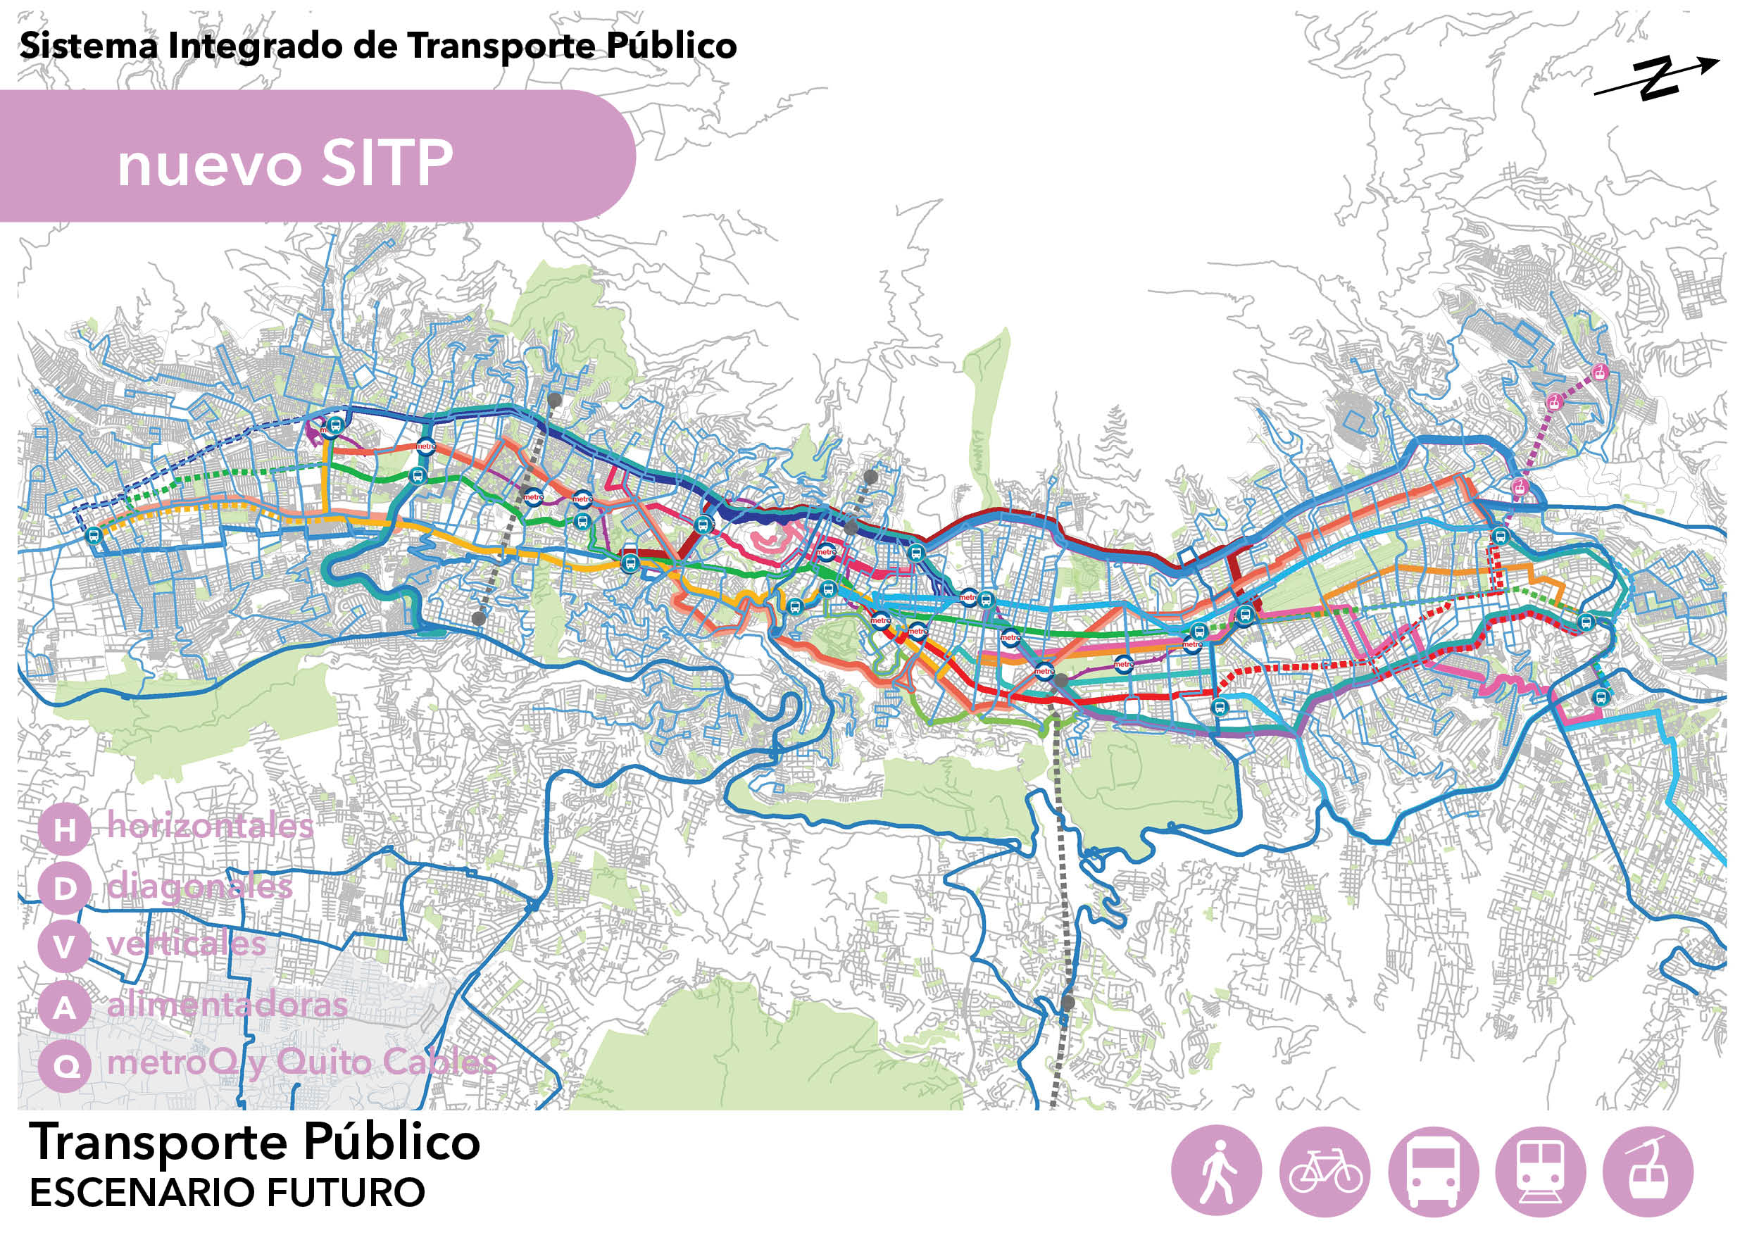
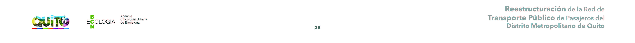
Introducción
Inversión Inicial
Mejora Tecnológica de la flota
Beneficios Económicos
Flujo de Beneficios y Costos
Integración Tarifaria
Estrategia Tarifaria
Reasignación de rutas
Operadoras
Viabilidad
Financiera y Económica

Slide 2
VIABILIDAD ECONÓMICA Y FINACIERA
Introducción
Para que la implementación de la nueva Red de Transporte Publico de Pasajeros del Distrito Metropolitano de Quito sea económicamente viable, es necesario que los beneficios económicos y sociales sean mayores que los costos económicos y sociales, para que la inversión sea priorizada.
Costos económicos
Beneficios económicos
Costos de comunicación para la socialización y divulgación del nuevo trazado de la red
Mejoras de infraestructura vial e intermodal
Implementación del SITP-Q
Plan de Mejora Tecnológica de la flota de Autobuses (opcional)
Los ahorros en tiempo de viaje y espera constituyen el factor determinante de los beneficios económicos de la propuesta
Una vez que la
flota se mantiene constante, se minimizan las variaciones en costos de operación y mantenimiento

Slide 3
Inversión inicial
Mejoras de infraestructura vial e intermodal
Implementación
del SITP-Q
Costos de comunicación
Adecuación de la estructura física de forma a maximizar la eficiencia de la nueva red
Adecuación de la estructura de operación y recaudo necesaria a la integración
Socialización y divulgación de la implementación de la nueva red de TP
INFRAESTRUCTURA VIÁRIA
41,8 km de carril segregado
307,8 km de carril exclusivo
PARADAS
2.097 marquesinas
2.021 postes informativos
46 PUENTES PEATONALES
IMPLEMENTACIÓN Y MEJORA DE INFRAESTRUCTURAS INTERMODALES DE MEDIANA O GRAN ESCALA
Sistema de ayuda a la explotación
Sistema de Información al Usuario
Sistema Integrado de Recaudo
A ser implantados en:
3.246 autobuses convencionales
358 autobuses articulados (BRT)
Divulgación en grandes medios
Divulgación puerta a puerta
Formación de operadores
Soporte en la fase inicial
5% del coste total de implementación de la nueva red
TOTAL
USD 68.606.700
TOTAL
USD 64.856.230
TOTAL
USD 6.673.147
TOTAL DE COSTOS DE INVERSIÓN
USD 140.136.077

Slide 4
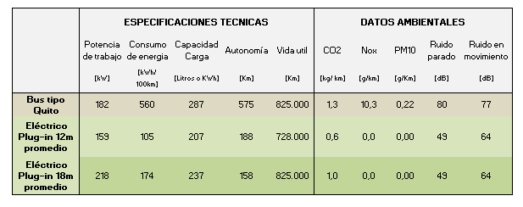


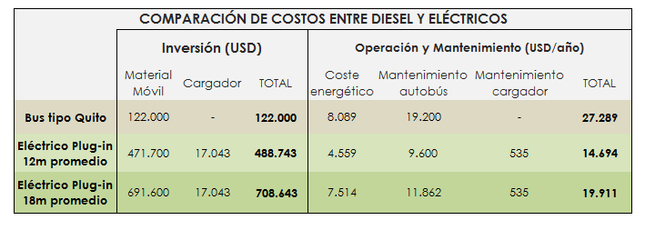
Mejora Tecnológica
Siguiendo el cronograma de reposición de la flota existente, se propone la inserción, a lo largo de 15 anos, de nuevos autobuses con tecnologías más eficientes y con menor impacto ambiental. Tras un análisis general de la viabilidad financiera de la implementación de diferentes tecnologías, se propone un plan de recambio parcial de la flota de autobuses tipo urbanos por autobuses eléctricos de 12m y carga plug-in.
AUTOBUSES ELÉCTRICOS
Excelentes indicadores ambientales
Menores autonomías
Bajos costos de operación y mantenimiento
Altos costos de inversión
VIABILIDAD ECONÓMICA Y FINACIERA

Slide 5
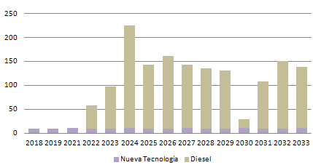
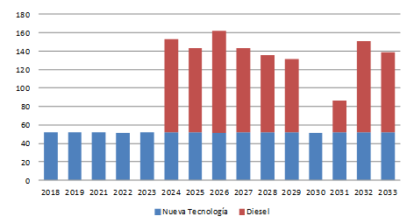

Mejora Tecnológica
Siguiendo el calendario de reposición (tras 20 años de vida útil), se repondrán 1.554 autobuses urbanos tipo en los próximos 15 años. Se proponen dos estrategias de recambio. La primera supone remplazar un 10% de esos autobuses, llegando a un total de 155 y la segunda supone un remplazo de 50%, llegando a un total de 777 autobuses tipo urbano.
Recambio de un 10% en 15 años
Recambio de un 50% en 15 años
Los costos de inversión para cada opción pueden ser calculados de dos formas. Primero como costos totales (de inversión y operación de la nueva flota a lo largo de 15 años).
Alternativamente, se presentan los costos diferenciales, referentes al incremento en costos de adquisición, operación y mantenimiento de los autobuses eléctricos en relación a los autobuses a diesel Euro III utilizados en Quito. Para un período de 15 años, los costos corresponden a:
VIABILIDAD ECONÓMICA Y FINACIERA

Slide 6
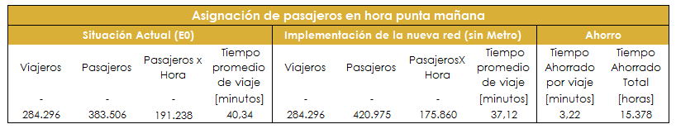
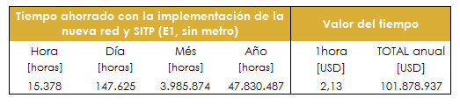
Beneficios económicos
Los ahorros en tiempo de viaje y espera constituyen el factor determinante de los beneficios económicos de la propuesta, una vez que representan un beneficio de la implementación de la nueva red que tiene un impacto directo en la productividad y eficiencia económica de la región.
De esta forma, se utiliza la cuantificación en términos económicos de los ahorros de tiempo para calcular los beneficios económicos de la implementación de la nueva red.
15.378 horas ahorradas en una hora de operación en hora punta mañana
USD 101.878.937
ahorrados por año
de operación
Valoración del tiempo para usuarios del transporte público:
Se adopta el valor de 1,91 USD/2010/hora determinado por las Naciones Unidas y utilizado por Metro Madrid en los estudios de viabilidad del Metro de Quito.
Se ajustan los valores para USD de 2017 y se llega al monto de 2,13 USD/2017/hora
VIABILIDAD ECONÓMICA Y FINACIERA

Slide 7
Flujo de beneficios y costos
Teniendo en cuenta los costos presentados y los beneficios económicos del tiempo, se presentan dos flujos de beneficios y costos. Uno para la implementación simple de la red de autobuses, y otro para la implementación de la nueva red con el coste diferencial del recambio tecnológico del 38% de la flota (mejora tecnológica en los autobuses de las líneas del Hipercentro, líneas diagonales y horizontales (zona con más contaminación)).
Implementación de la red de autobuses
Implementación de la red de autobuses
+ recambio tecnológico 38%
Beneficio/Costo = 14,1
Beneficio/Costo = 5,8
VIABILIDAD ECONÓMICA Y FINACIERA

Slide 8
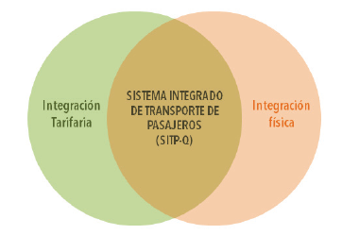
Estrategia Tarifaria
La integración física adentro del SITP-Q requiere también una integración tarifaria entre sus distintos subsistemas. Sin esta integración no es posible llevar a cabo la complementariedad y conectividad prevista en el diseño de la nueva Red de Transporte Público de Pasajeros.
La reestructuración tarifaria tiene como objetivo central asegurar que el incremento en los transbordos producidos por la nueva red no perjudique económicamente a los pasajeros, y resultando en una caída en la demanda del sistema (perdida de pasajeros).
Es necesario definir una estrategia tarifaria que maximice las posibilidades de transbordos, sin tener un impacto negativo en los operadores del transporte publico ni en los pasajeros.
VIABILIDAD ECONÓMICA Y FINACIERA

Slide 9
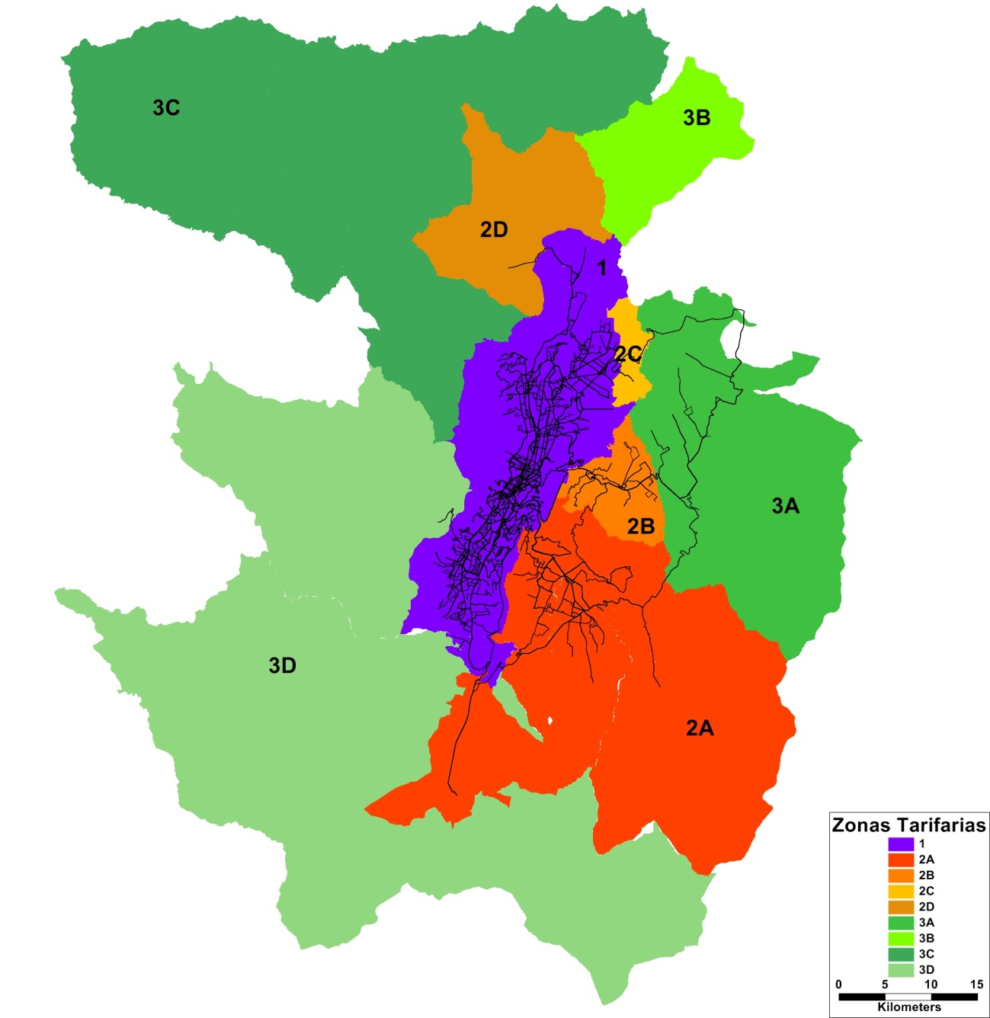
Estrategia Tarifaria
ESQUEMA TARIFARIO
Se propone la integración tarifaria para todo el Distrito Metropolitano de Quito, dividiendo este en 3 zonas tarifarias (1, 2, 3), y éstas a su vez en 9 sub-zonas (1, 2A, 2B, 2C, 2D, 3A, 3B, 3C, 3D).
La integración tarifaria se basa en que el precio que paga el pasajero depende del número de zonas que atraviese, independientemente de las líneas de transporte público que éste coja, disponiendo de trasbordos ilimitados durante un periodo limitado de tiempo en función de cada caso. Se propone la siguiente clasificación tarifaria:
  1 zona: Precio correspondiente a moverse dentro de la zona tarifaria 1. Trasbordos ilimitados durante 1h30.
  1 zona externa: Precio correspondiente a moverse dentro de cada sub-zona tarifaria (excluyendo la 1) (dentro de la zona 2A, dentro de la zona 2B, etc.). Trasbordos ilimitados durante 1h30.
  2 zonas: Precio correspondiente a moverse de la zona 2 a la zona 1, o entre 2 sub-zonas cuando solo se atraviese una frontera tarifaria. Trasbordos ilimitados durante 2h.
  3 zonas: Precio correspondiente a moverse de la zona 3 a la zona 1, o entre 2 sub-zonas cuando se atraviesen 2 o más fronteras tarifarias. Trasbordos ilimitados durante 2h30.
  Aeropuerto: Precio especial para los servicios al aeropuerto, como en la actualidad.
VIABILIDAD ECONÓMICA Y FINACIERA

Slide 10
Estrategia Tarifaria
ESQUEMA TARIFARIO
Según este esquema, los precios a aplicar para un viajero que se mueva dentro de las zonas definidas son:
Para el cálculo de las tarifas es necesario saber el número de viajes entre cada zona de transporte. A continuación se muestra la matriz origen destino de viajes en hora punta usada en el modelo de simulación y agregada por zonas tarifarias. Esta matriz procede del estudio de Metro Madrid y se ha ajustado con el sube baja realizado para este estudio. También se presenta la agregación de viajes por tarifa propuesta.
VIABILIDAD ECONÓMICA Y FINACIERA

Slide 11
Estrategia Tarifaria
ESCENARIOS TARIFARIOS
Se definen 4 escenarios tarifarios en función de las prestaciones cubiertas en cada escenario. Para cada escenario se propone una tarifa concreta que cubre los costes asociados a ese escenario.
  Escenario tarifario 1. Incremento km nueva red, SITP, integración trasbordos.
  Escenario tarifario 2. Escenario tarifario 1 + Mejora tecnológica.
  Escenario tarifario 3. Escenario tarifario 2 + Mejoras laborales.
  Escenario tarifario 4. Escenario tarifario 3 + Metro.
VIABILIDAD ECONÓMICA Y FINACIERA

Slide 12
Estrategia Tarifaria
ESCENARIO TARIFARIO 1
Coberturas:
Coste diferencial del incremento de kilómetros de la nueva red
Coste del Sistema Integrado SITP (inversión inicial y mantenimiento (oficina y personal))
Coste de los trasbordos ilimitados para todos los usuarios (dentro de su tarifa y tiempo limitado)
La integración tarifaria debe poder cubrir el coste de los trasbordos ilimitados. Esto es, pagar lo mismo con todos los billetes pagados actualmente y en la propuesta. Actualmente, hay un total de subes de 402.780 en hora punta, que si les restamos el 18,5% de trasbordos BRT-BRT que no pagan, y el 41% de trasbordos alimentadoras-BRT que tampoco pagan se quedan en 355.833 para 272.055 pasajeros. Esto supone un incremento de las tarifas del 30,8% para que el sistema pueda ser sostenible.
VIABILIDAD ECONÓMICA Y FINACIERA

Slide 13
Estrategia Tarifaria
ESCENARIO TARIFARIO 2
Coberturas:
Coste del escenario tarifario 1
Coste diferencial de la mejora tecnológica. 38% (Hipercentro, diagonales y horizontales)
El escenario tarifario 2 incluye el coste diferencial de la implantación de la mejora tecnológica en los autobuses de las líneas del Hipercentro, líneas diagonales y horizontales (zona con más contaminación), lo que supone un 38% de la flota a renovar en 15 años. Este coste diferencial supone 191.875.991$ en 15 años (coste diferencial de la compra, mantenimiento y explotación de los vehículos eléctricos respecto vehículos convencionales).
VIABILIDAD ECONÓMICA Y FINACIERA

Slide 14
Estrategia Tarifaria
ESCENARIO TARIFARIO 3
Coberturas:
Coste del escenario tarifario 2
Coste de las mejoras laborales de los trabajadores
Estas mejoras se evalúan a partir de datos del estudio “GSD+ 2017, Estructuración de costos para el DMQ”.
El coste de las mejoras laborales de los trabajadores (pasar de jornadas de 16h a 8h, etc.), se evalúa en 1,8 céntimos por pasajero.
VIABILIDAD ECONÓMICA Y FINACIERA

Slide 15
Estrategia Tarifaria
ESCENARIO TARIFARIO 3
Coste de las mejoras laborales de los trabajadores.
VIABILIDAD ECONÓMICA Y FINACIERA

Slide 16
Estrategia Tarifaria
ESCENARIO TARIFARIO 4
Coberturas:
Coste del escenario tarifario 3
Coste del Metro (parcialmente)
Los estudios realizados para la implementación del metro indican que los ingresos necesarios para cubrir su coste (parcialmente) deberían ser de 0,756$ aplicados a 453.393 pasajeros diarios. Esto supone un coste a cubrir de 32.923$ en hora punta. En este caso, el precio del metro no se repercute sobre todos los pasajeros del sistema de transporte público, sino a todos los pasajeros exceptuando los viajes internos fuera de la zona 1 (272.055-25.717=246.338).
VIABILIDAD ECONÓMICA Y FINACIERA

Slide 17
Estrategia Tarifaria
RESUMEN DE ESCENARIOS TARIFARIOS
Escenario tarifario 1. Incremento km nueva red, SITP, integración trasbordos. 11,9 céntimos
Escenario tarifario 2. Escenario tarifario 1 + Mejora tecnológica. 13,3 céntimos
Escenario tarifario 3. Escenario tarifario 2 + Mejoras laborales. 15,1 céntimos
Escenario tarifario 4. Escenario tarifario 3 + Metro. 28,5 céntimos
VIABILIDAD ECONÓMICA Y FINACIERA

Slide 18
Sistema de recaudo
Todas las estrategias tarifarias propuestas aseguran la preservación de los ingresos totales del sistema actual. Sin embargo, tras la integración de la operación bajo un sistema integrado (SITP-Q) el recaudo pasa a ser centralizado y luego redistribuido entre operadores vía un sistema de caja común.
Se propone que tanto la centralización de los ingresos, cuanto su redistribución sea coordinada por una autoridad específica encargada de gestionar la operación del SITP. Esa autoridad también se encargará de la redistribución de las rutas entre operadores, repartida en dos fases:
FASE 1: IMPLEMENTACIÓN INICIAL DE LA NUEVA RED (sin metro)
Asignación de la rutas siguiendo criterios detallados a continuación
Reparto del recaudo de forma a conservar los ingresos actuales de cada operadora
FASE 2: IMPLEMENTACIÓN CONSOLIDADA DE LA NUEVA RED (con metro)
Cambio en la distribución de la flota tras la implementación del metro.
Reasignación de las rutas vía un proceso de concesión pública coordinado por la autoridad responsable del SITP
Reparto del recaudo proporcional al número de pasajeros y transbordos:
Viajes de una etapa: la totalidad de los ingresos del viaje van destinados al operador.
Viajes de 2 o más etapas: Los ingresos del viaje se repartirán entre los diferentes operadores que dan servicio a ese viaje de forma proporcional al total de etapas y zonas de cada operador respeto el total de etapas y zonas del viaje.
VIABILIDAD ECONÓMICA Y FINACIERA

Slide 19
Reasignación de Rutas
De forma a minimizar el impacto de los cambios en pasajeros y kilómetros rodados, la reasignación de rutas se hace en dos etapas:
REASIGNACIÓN DE LAS RUTAS POR OPERADORA
Manutención de la flota y minimización de cambios en el ámbito de operación
Recaudo de los ingresos por caja común y redistribución
del recaudo siguiendo dos criterios:
manutención de ingresos por operadora equivalentes a los actuales
reflejar cambios en los costos de operación y mantenimiento
(debido a modificaciones en los kilómetros rodados por operadora)
1
RENOVACIÓN DE LA CONCESIÓN DE LAS NUEVAS RUTAS
Tras la implementación del metro, cambios en el reparto de la flota tienen que ser hechos de forma a asegurar la complementariedad del sistema. Así siendo, se toma ese momento como oportunidad para la redistribución de las rutas entre los operadores vía un proceso de concesión pública.
Los ingresos serán recaudados vía caja común y luego redistribuidos proporcionalmente al número de pasajeros transportados.
2
VIABILIDAD ECONÓMICA Y FINACIERA

Slide 20
Redistribución de líneas por lotes
LOTES
Se plantean lotes que sean agrupaciones de líneas para sacar a concurso entre las diferentes operadoras una vez esté implantado la totalidad del nuevo sistema de transporte público de Quito. Estos lotes tienen las características que incluyen líneas que son muy rentables juntamente con líneas menos rentables para que todos los lotes sean igualmente atractivos para las empresas que se presenten a los concursos. De esta forma, las empresas que gestionen estos lotes pasarían a cobrar en función de los pasajeros transportados.
El indicador de rentabilidad para cada línea o conjunto de líneas es el ratio “boardings/flota”. El ratio de boardings/flota para todo el sistema es de 94,9, habiendo líneas muy poco rentables con un valor cercano a 0 hasta líneas con una rentabilidad muy elevada con un ratio de 333. Para que todos los lotes sean igualmente atractivos, se ha buscado que tengan un ratio boardings/flota parecido entre sí.
VIABILIDAD ECONÓMICA Y FINACIERA

Slide 21
Redistribución de líneas por lotes
LOTES
Por motivos de facilitar la operación, se han acotado los lotes por ámbito. Para ello, se ha asignado a cada línea a un ámbito: Chillos, Tumbaco, Calderón, Pichincha, Simón Bolívar, que contienen las líneas que dan servicio a dichos valles, y las líneas urbanas en el área de influencia de dichos valles. Además, cada lote puede contener líneas urbanas (horizontales o diagonales) que por su morfología se pueden incluir en cualquier ámbito. La combinación de las líneas menos rentables de los valles con las líneas más rentables urbanas (horizontales y diagonales) permite obtener lotes con el indicador de rentabilidad muy parecido. De hecho, el ratio boardings/flota para cada lote se aproxima a la media de todo el sistema de 94,9 con una desviación del +- 1%.
VIABILIDAD ECONÓMICA Y FINACIERA

Slide 22
Redistribución de líneas por lotes
LOTES
Lote 1: 1.10-Tase, 1.1-Mse, 1.1-SRse, H-02B, H-05, H-06, H-09, V-25S, V-27S, V-29S, V-30S.
Lote 2: 1.2'-M'se, 1.2-Mse, 1.2-SR, 1.2-Sre, A-QUI01, A-QUI02A, A-QUI02B, A-QUI03, P-CHI01, P-CHI02, P-CHI09.
Lote 3: 1.3-Mse, 1.3-SR, 1.3'-Ser, A-MAR01, A-MAR03, A-QUI04A, A-QUI04B, A-QUI06, D-01A, P-CHI03, P-CHI04.
Lote 4: 1.4-Mse, 1.4-SR, A-MAR02A, A-MAR02B, A-QUI05, D-01B, P-CHI05, P-CHI06, P-CHI07, P-CHI08, P-CHI10.
Lote 5: 1.5-SRse, 1.6-SRse, 1.7-SR, P-CHI11, V-01AS, V-01BS, V-03S, V-04S, V-05S, V-06AS, V-06BS.
Lote 6: 1.8-SRse, 1.9-Gse, V-02AS, V-02BS, V-07S, V-08S, V-09S, V-10AS, V-10BS, V-11S, V-17S.
Lote 7: D-02ª, H-02A, V-12S, V-13S, V-14S, V-15S, V-16S, V-18S, V-19S, V-20S, V-21S, V-22S, V-23S, V-24S, V-26S, V-28S.
Lote 8: 2.0-Ce, 2.0-Te, 2.1-CO, 2.1-L, 2.1-MO, 2.1-MO', 2.1-P, 2.1-PU, A-MOV01, D-02B, P-TUMB01.
Lote 9: 2.1-Q, 2.1-TAse, 2.1-Y, 2.2-Tse, A-GUA01, A-GUA02, A-GUA03, H-01A, P-TUMB02, V-02N, V-03CH, V-03N, V-04CH, V-06BN.
Lote 10: 2.3-C, 2.4-TAse, H-03A, P-NAYO01, P-NAYO02, P-NONO01, P-TUMB08, P-TUMB09, P-ZAMB01, V-02ACH, V-02BCH, V-04N.
Lote 11: 2.5, 2.6, P-LLOA01, P-TUMB03, P-TUMB04, P-TUMB05, P-TUMB06, P-TUMB07, V-01CH, V-01N, V-05CH, V-05N, V-06AN, V-07N.
Lote 12: 3.1-Q, 3.2-Tase, 3.3-Cae, 3.4-MAse, A-CPG03, A-CPG04, A-CPG05, A-CPG06, A-CPG07, A-OFE01, A-OFE04, A-OFE05, A-OFE06, A-OFE07, A-OFE08, P-GUAL01, V-08N, V-10N.
Lote 13: A-CPG01A, A-CPG01B, A-CPG02, A-CPG08, A-CPG09, A-CPG10, A-CPG11, A-OFE02, A-OFE03, H-01B, P-CALD01, V-09N, V-11N, V-13N, V-14AN, V-14BN.
Lote 14: A-CAR03, A-CAR04, H-01C, H-07, P-CALD02,.P-CALD03, P-CALD04, V-12N.
Lote 15: 4.1se, 4.2, 4.3, 4.4se, A-CAR01, A-CAR02, P-SAPI01, P-SAPI02, V-15N, V-16N, V-17N, V-18N, V-19N, V-20N, V-21N, V-22N, V-23N, V-24N, V-25N, V-26N.
Lote 16: 5.1se, 5.2se, 5.3se, 5.4, 5.5se, A-CALZ01, H-03B, H-04, H-08.
VIABILIDAD ECONÓMICA Y FINACIERA

Slide 23
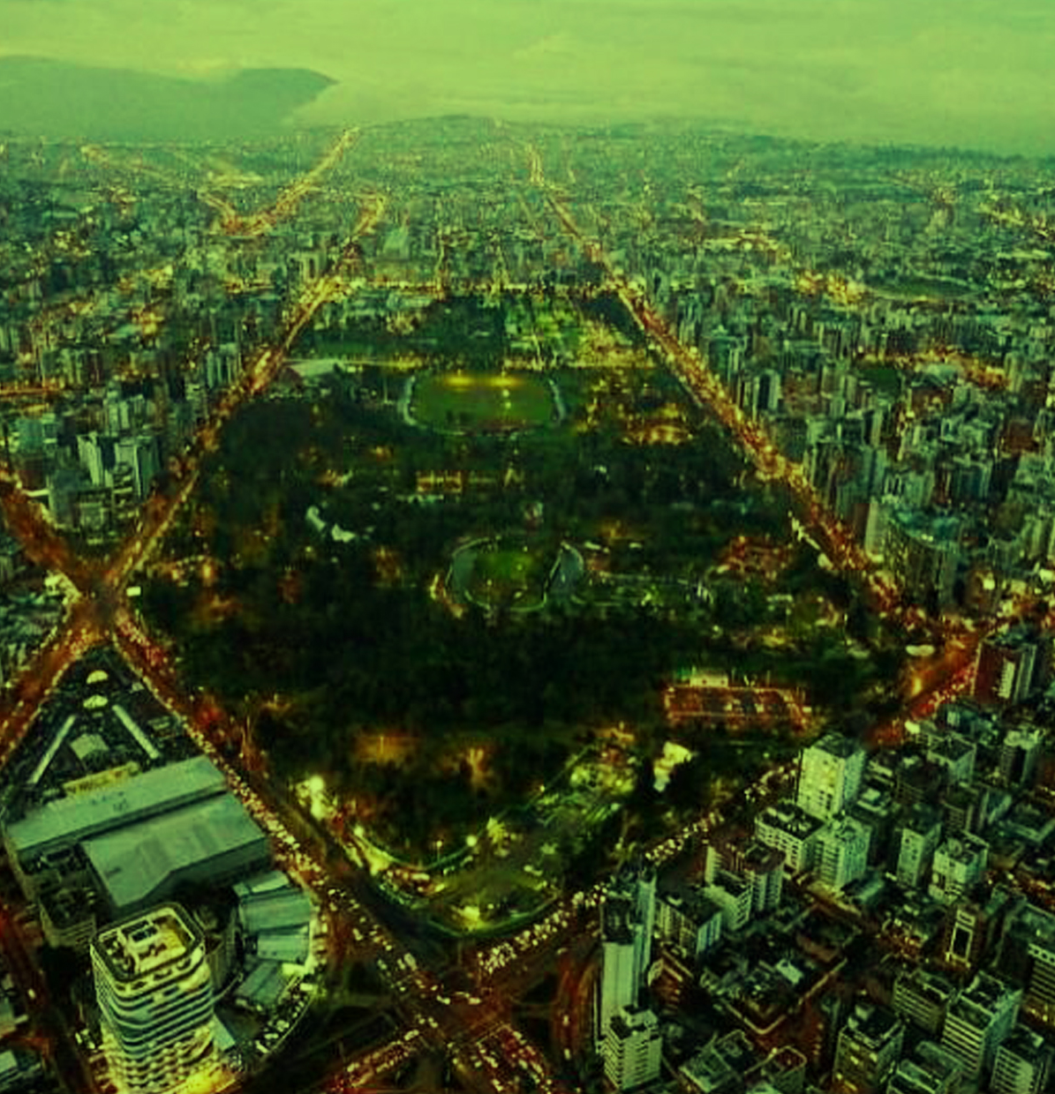
REPERCUSIONES DE LA NUEVA RED DE TRANSPORTE PÚBLICO
ANÁLISIS
DE
SOSTENIBILIDAD
Situación Actual
Mejoras Sociales
Mejoras Territoriales
Mejoras Ambientales
Análisis de emisiones y consumo de energía
Emisiones NOx Escenario 0
Emisiones NOx Escenarios propuestos
Emisiones PM Escenario 0
Emisiones PM Escenarios propuestos
Consumo de Energía Escenario 0
Consumo Energía Escenarios propuestos
Emisiones CO2 Escenario 0
Emisiones CO2 Escenarios propuestos
Ruido Escenario 0
Ruido Escenario 1
Ruido Escenario 2
Ruido Escenario 1 + Recambio 50% eléctrico
Ruido Escenario 2 + Recambio 50% eléctrico
Ruido Escenarios propuestos

Slide 24
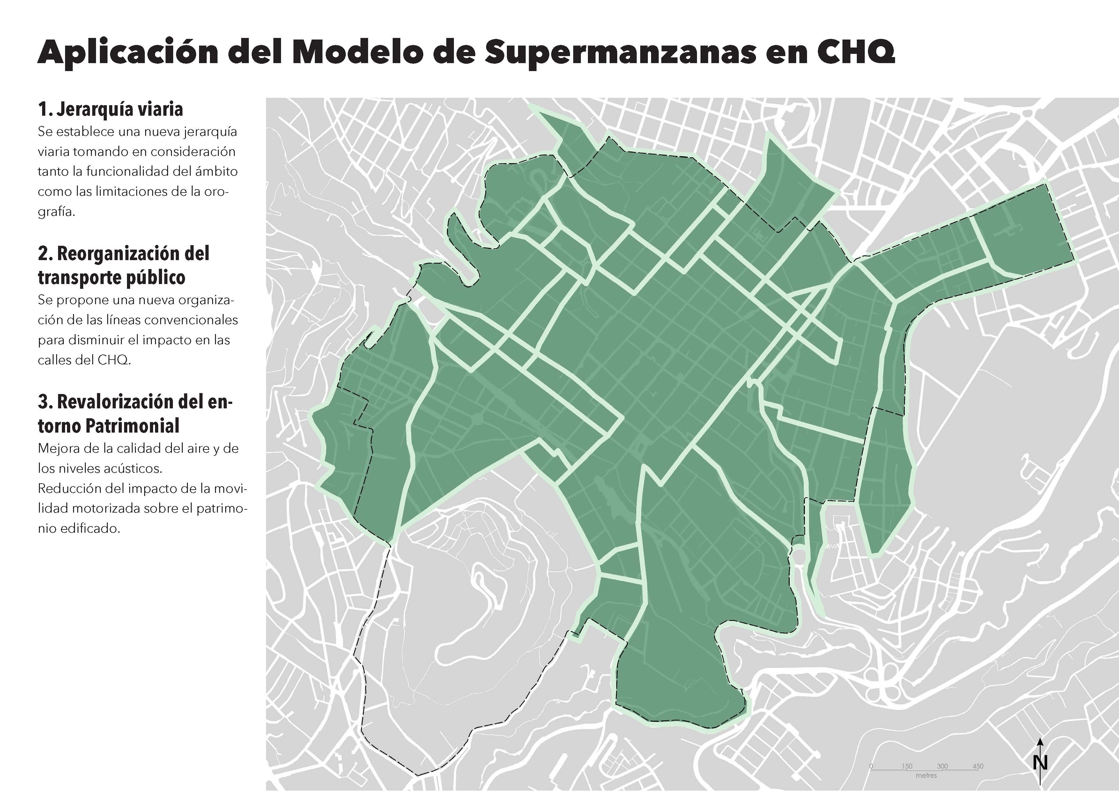
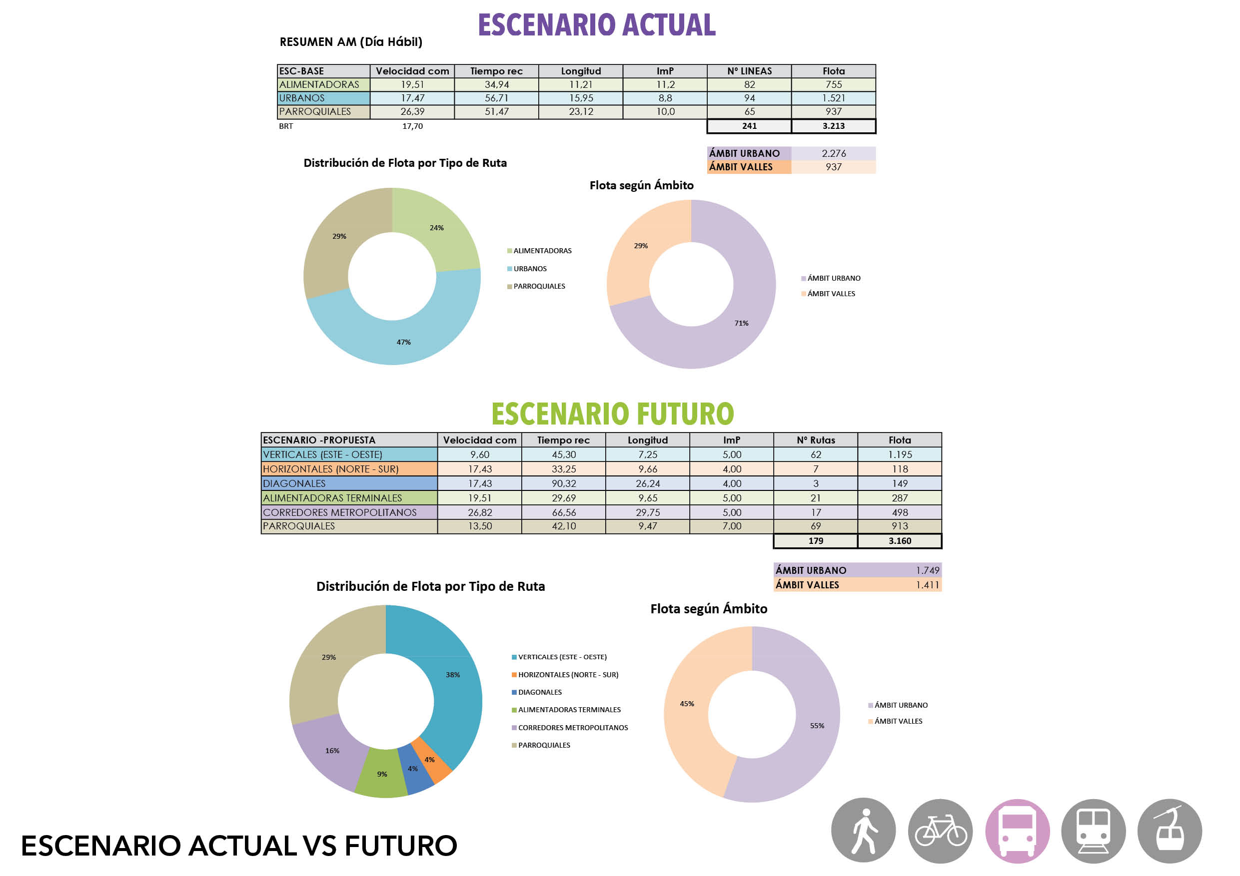
Recuperación del CHQ
Aplicación del Modelo de Supermanzanas
RECUPERACIÓN DEL CHQ

Slide 25
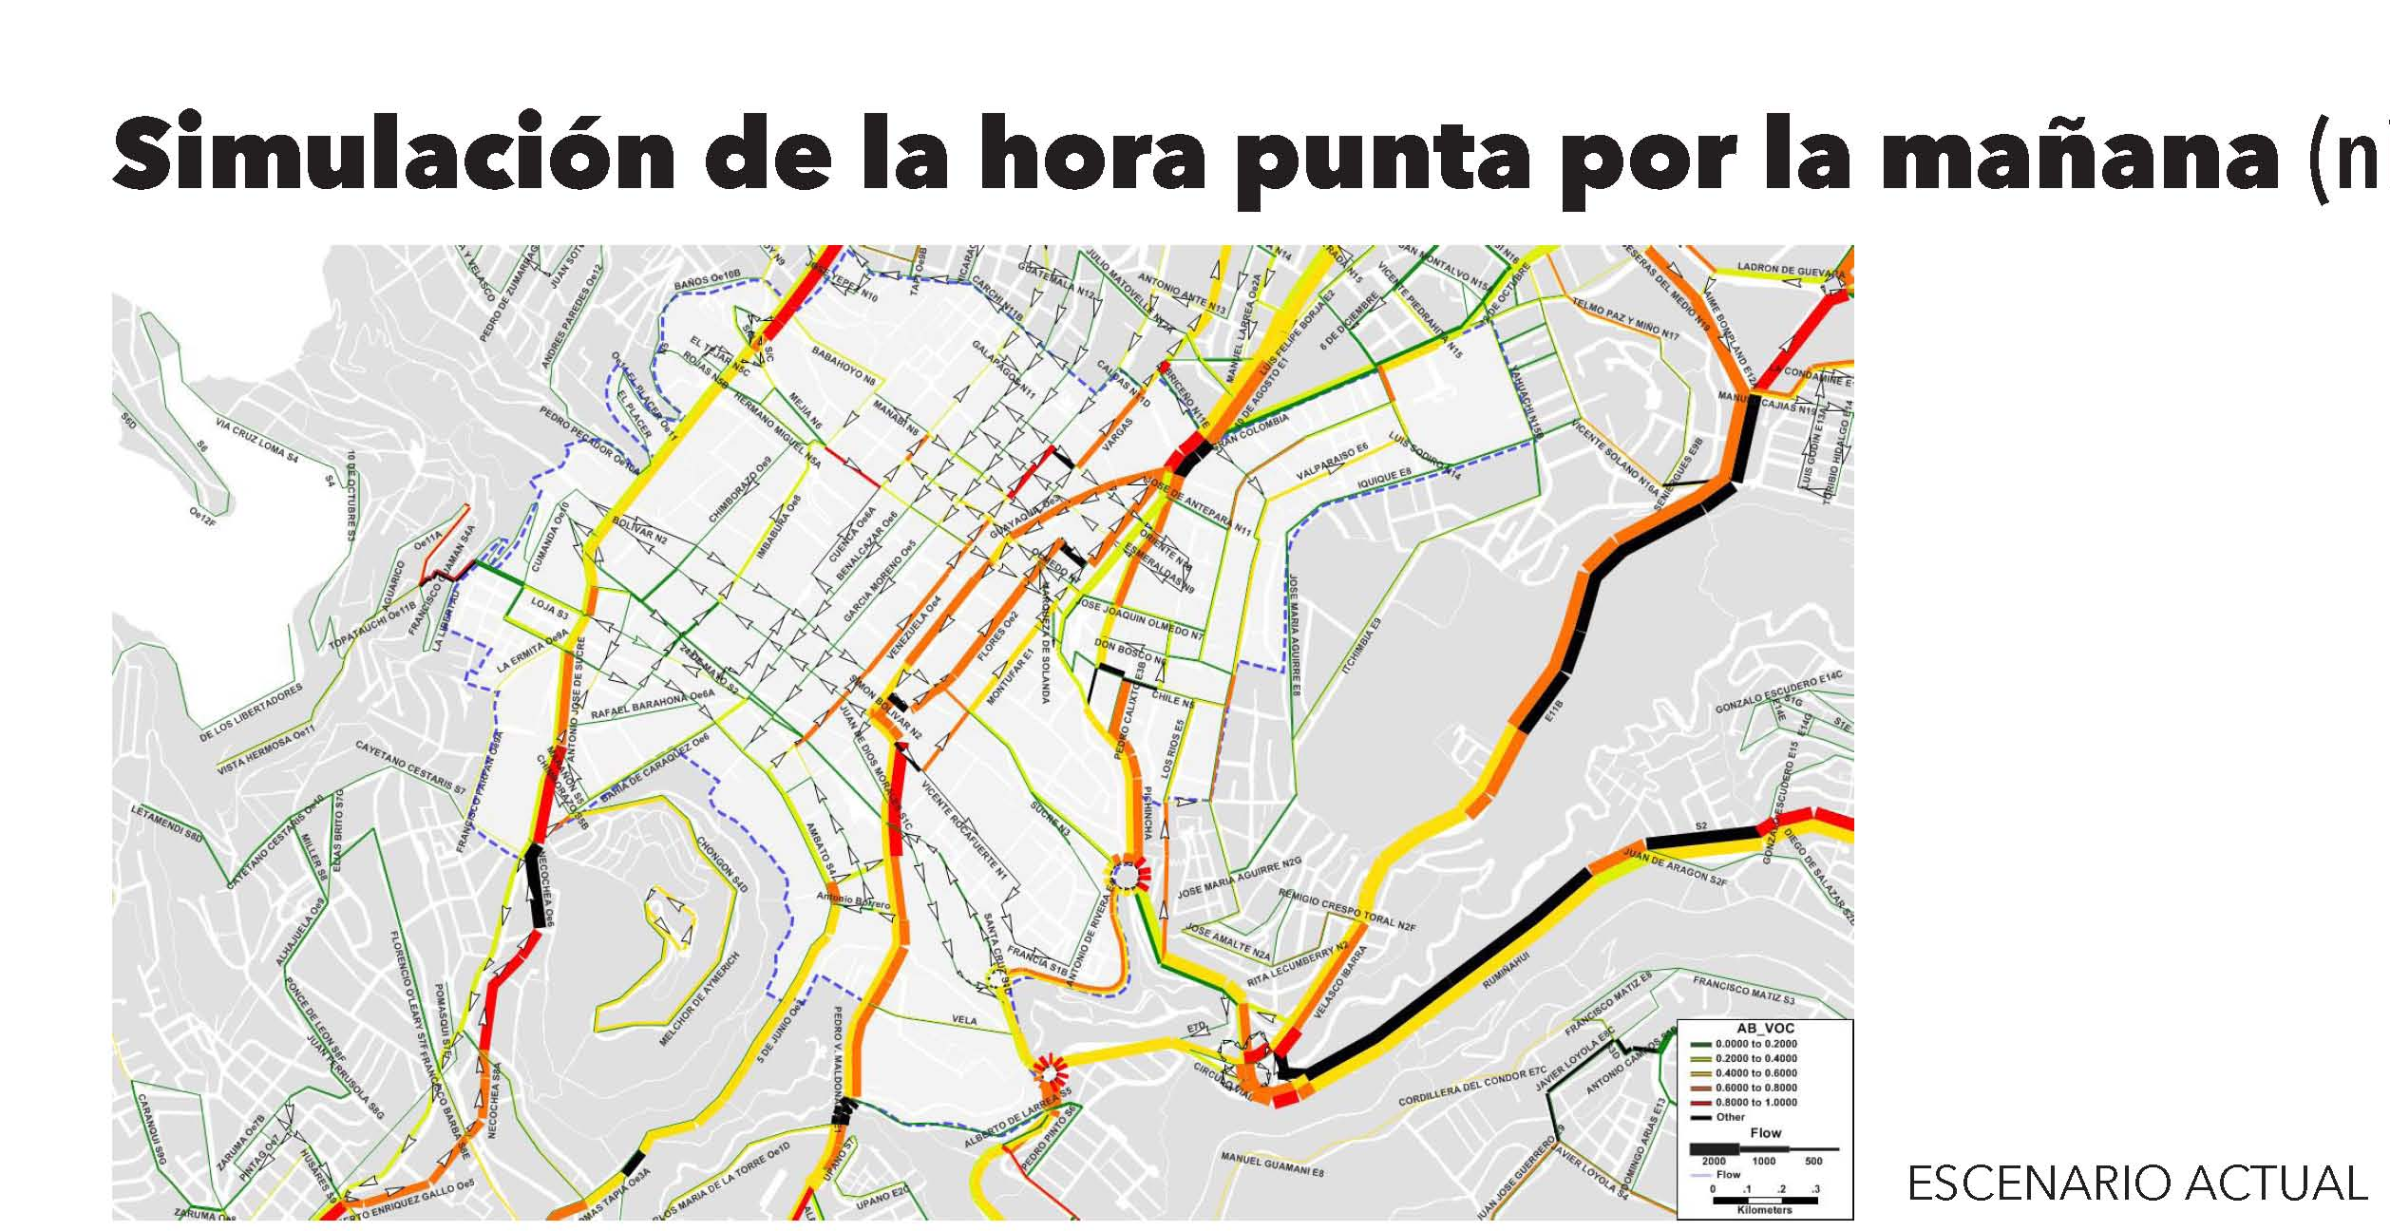
Recuperación del CHQ
Aplicación del Modelo de Supermanzanas
RECUPERACIÓN DEL CHQ

Slide 26
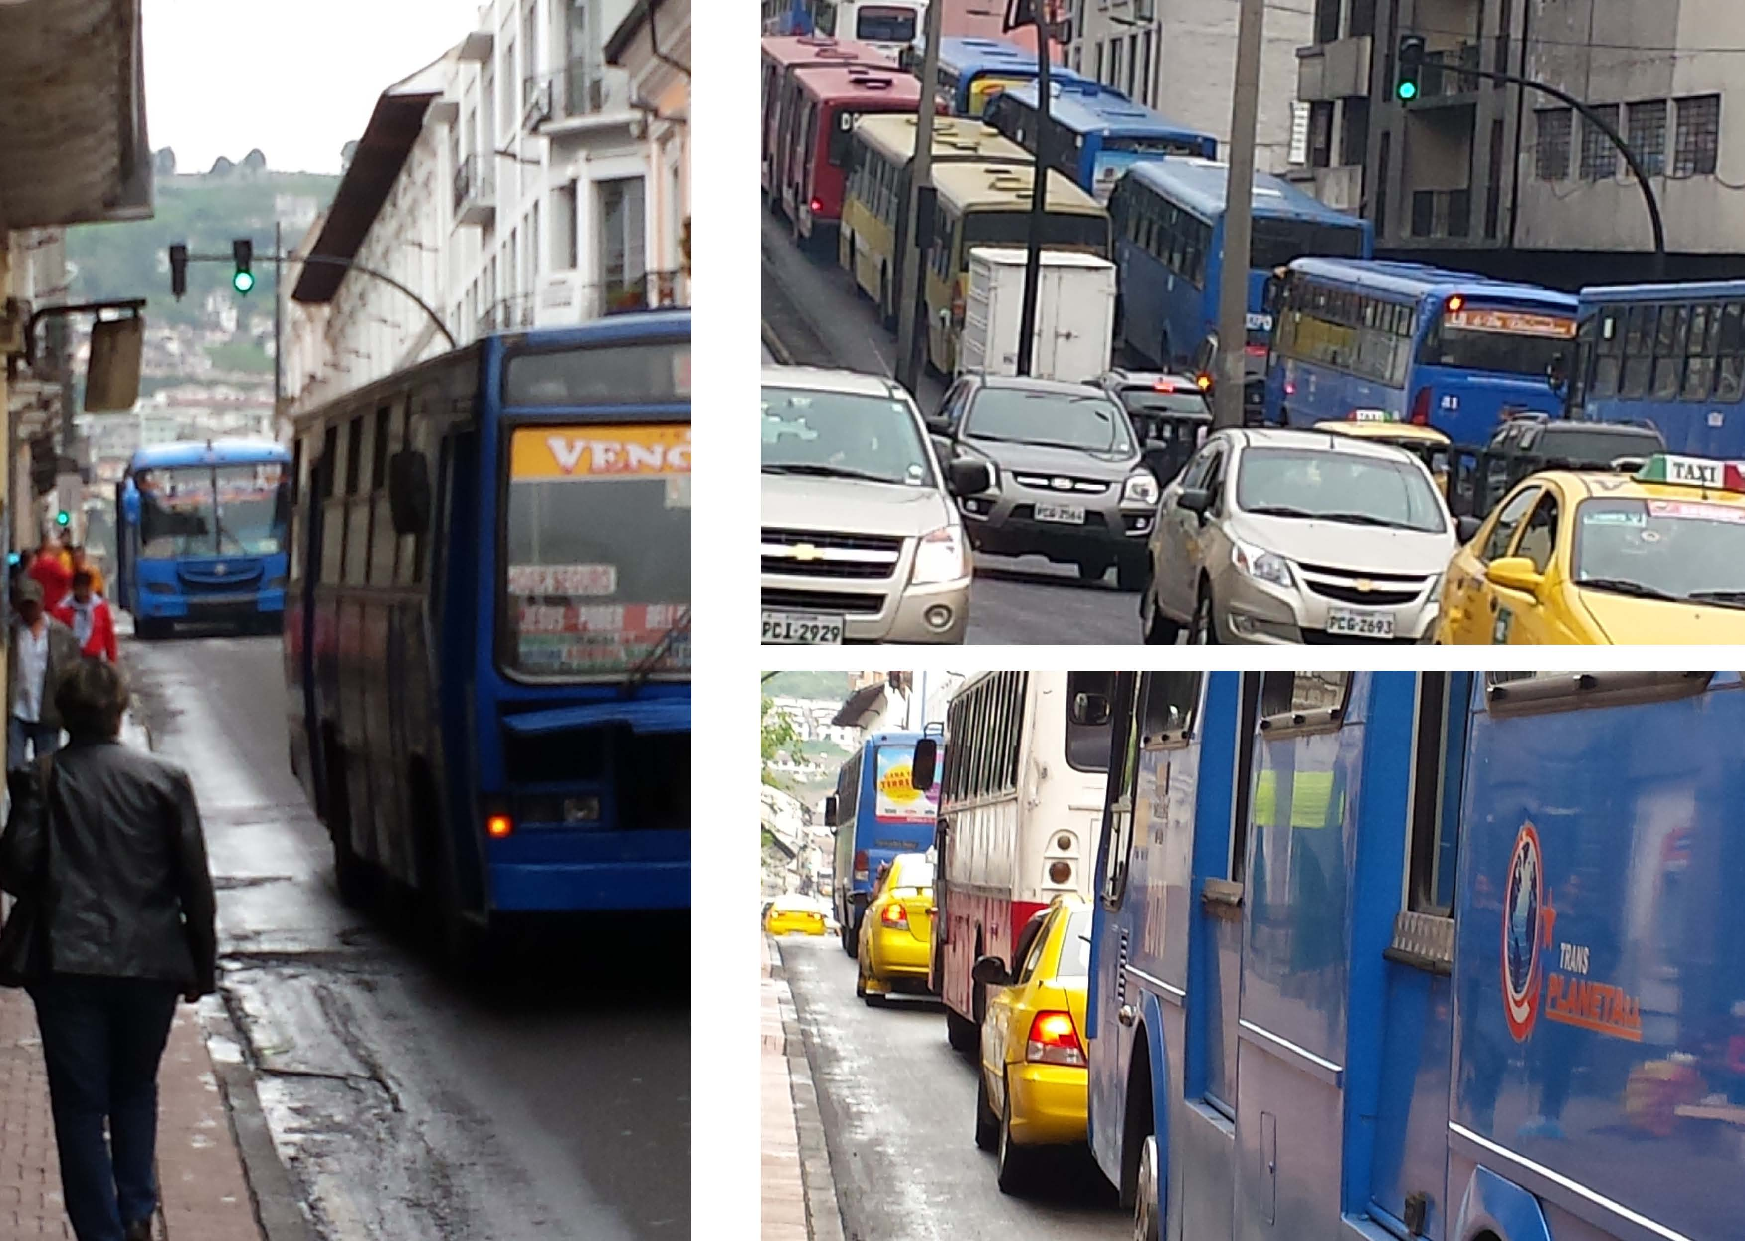
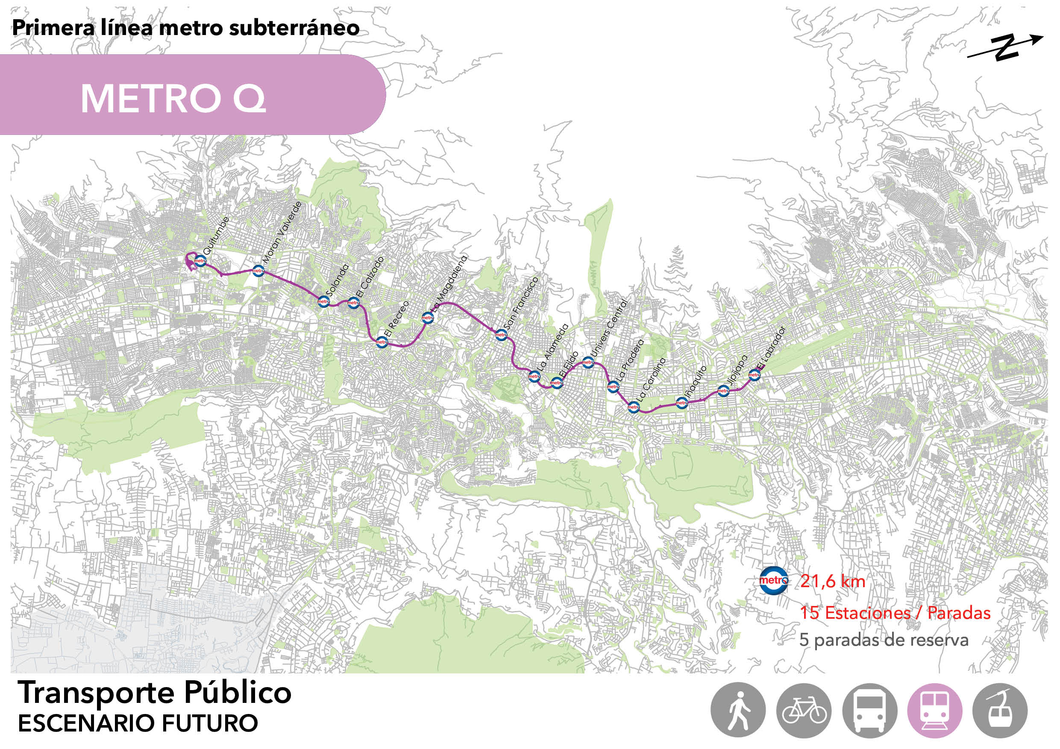
Recuperación del CHQ
Espacio viario saturado
RECUPERACIÓN DEL CHQ

Slide 27
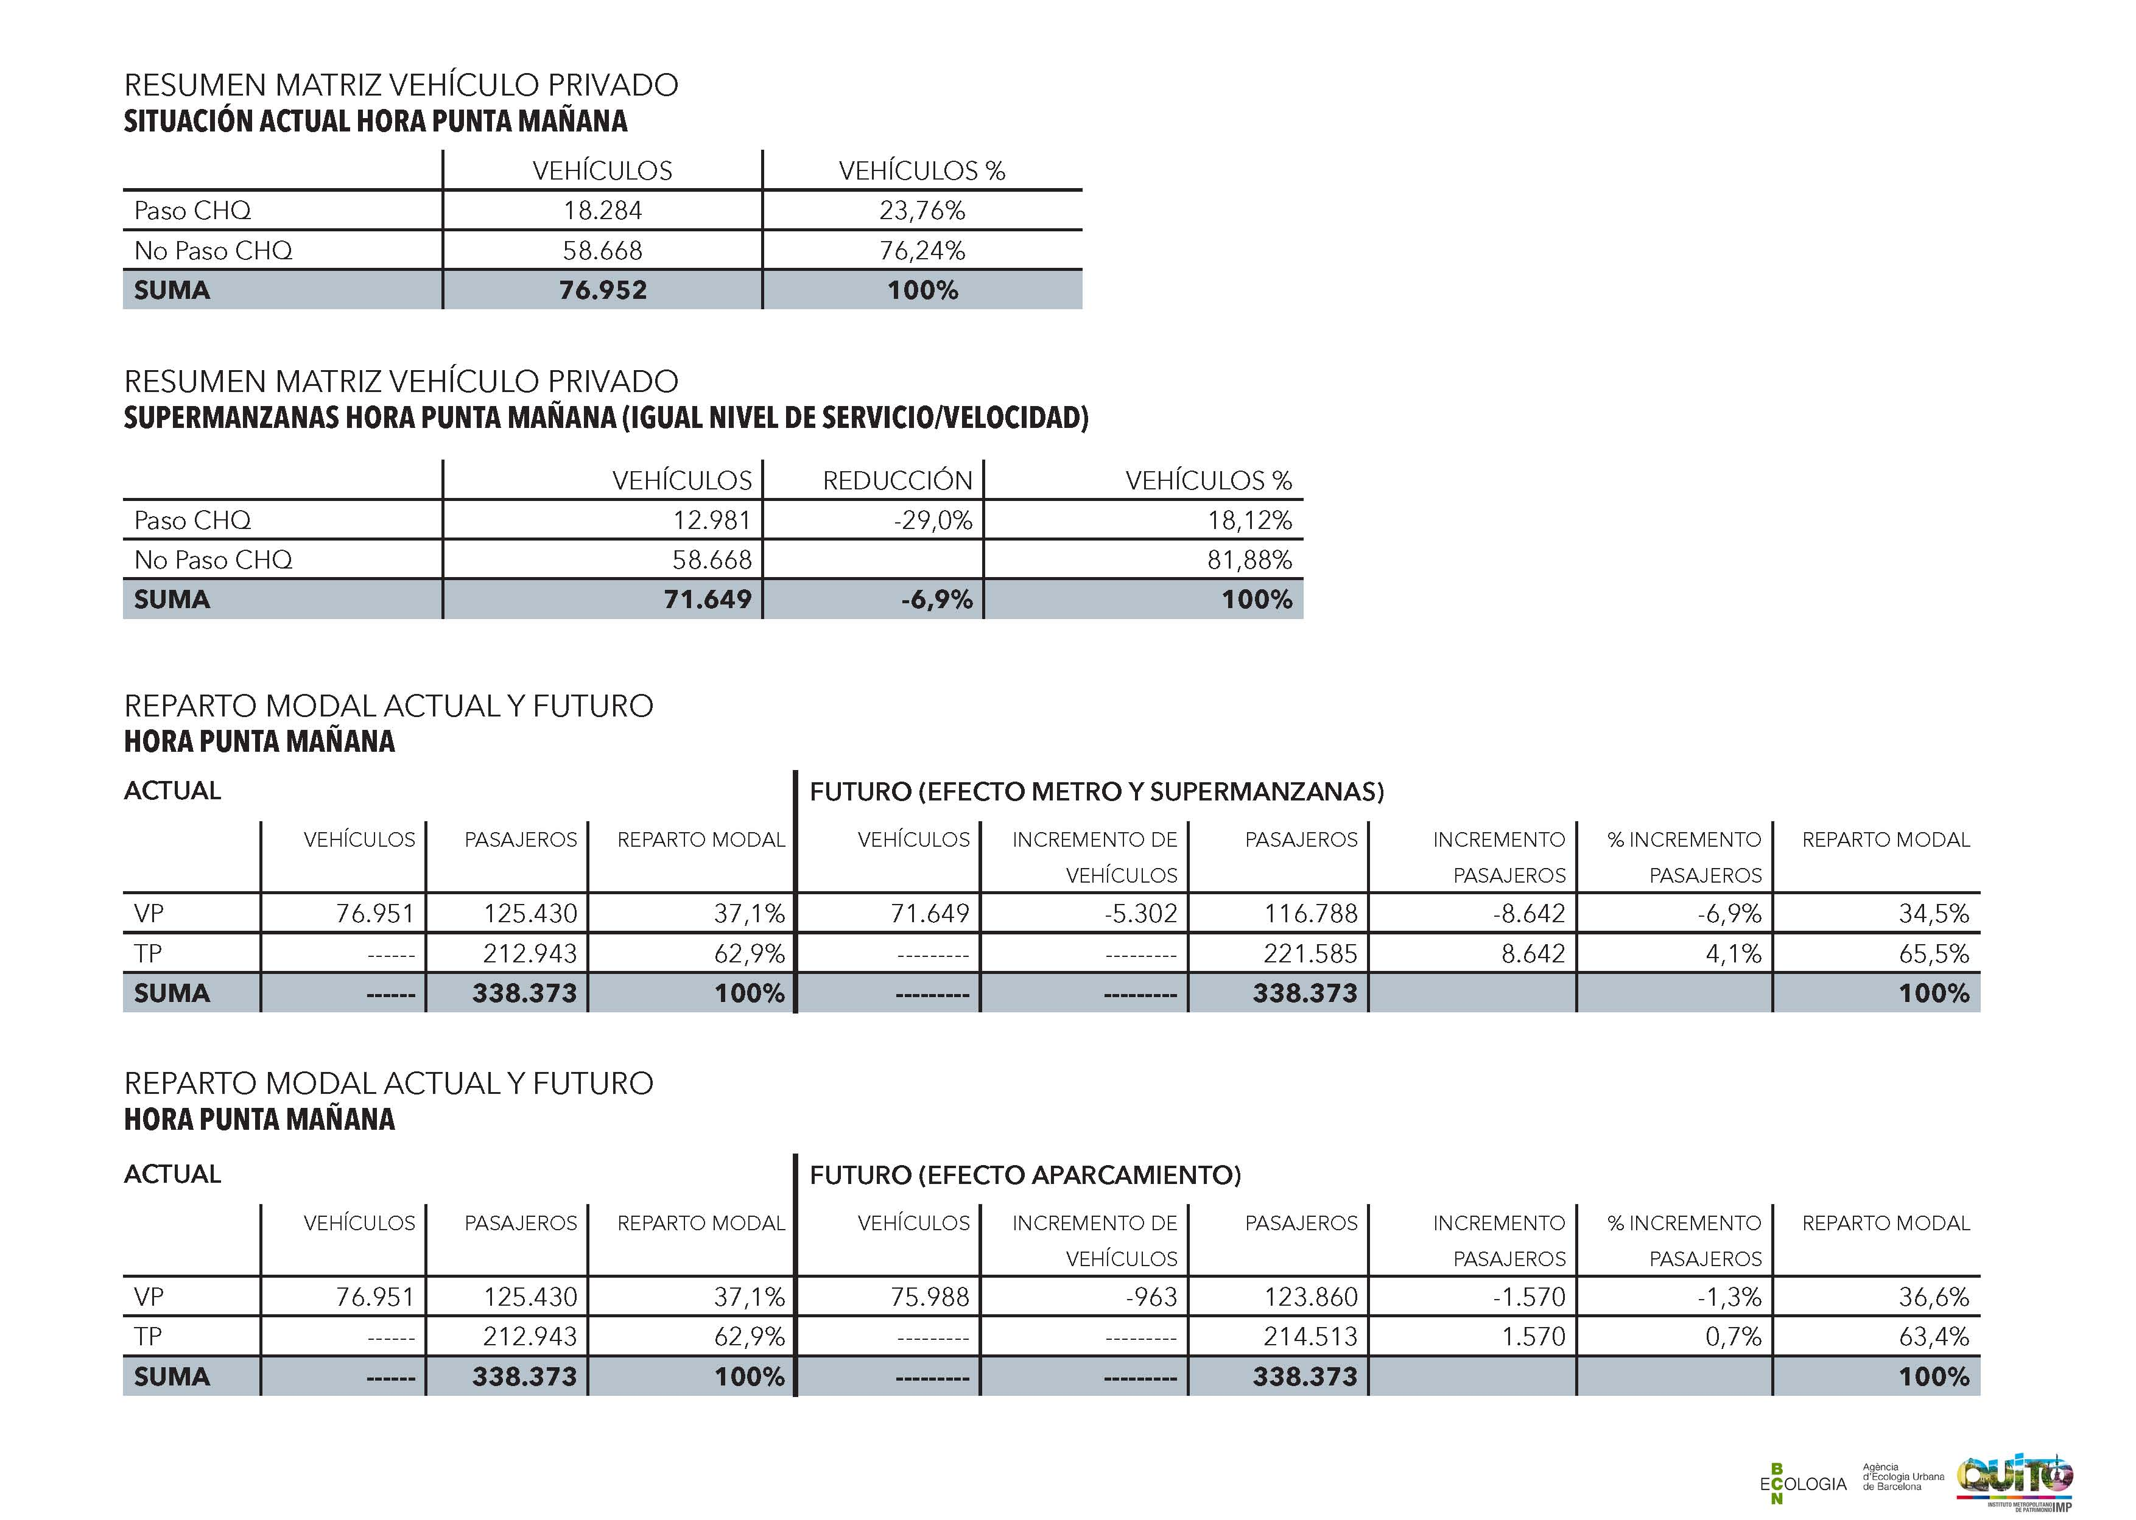
Recuperación del CHQ
Resumen matriz vehículo privado
RECUPERACIÓN DEL CHQ

Slide 28
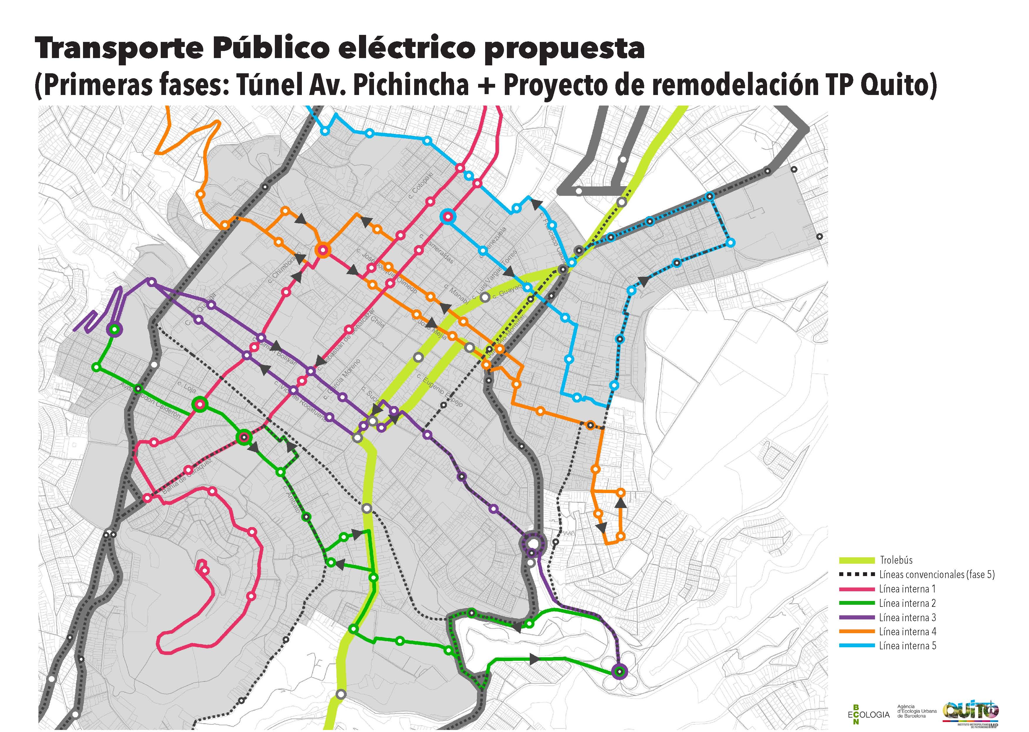
Recuperación del CHQ
Red de Transporte Público CHQ
RECUPERACIÓN DEL CHQ

Slide 29
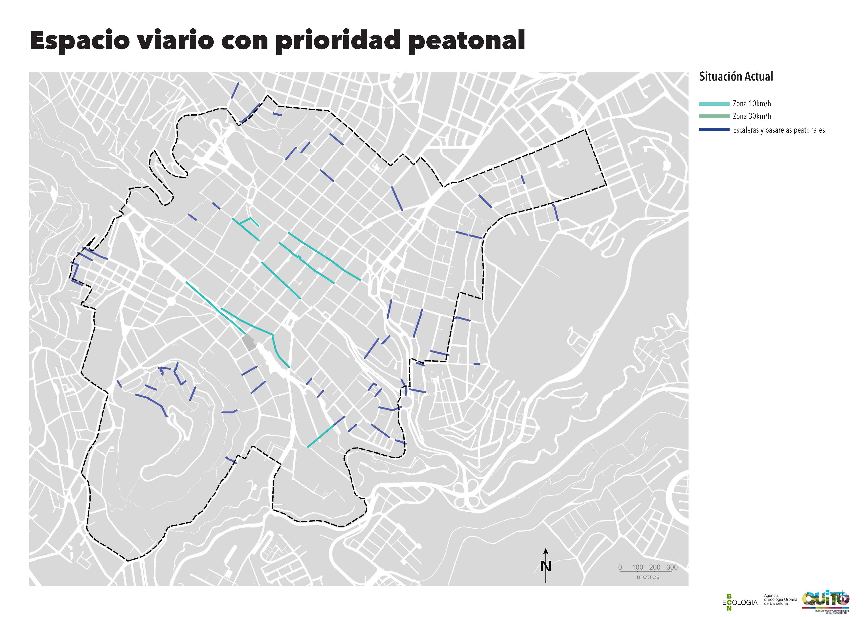
Recuperación del CHQ
Espacio viario con prioridad peatonal
RECUPERACIÓN DEL CHQ

Slide 30
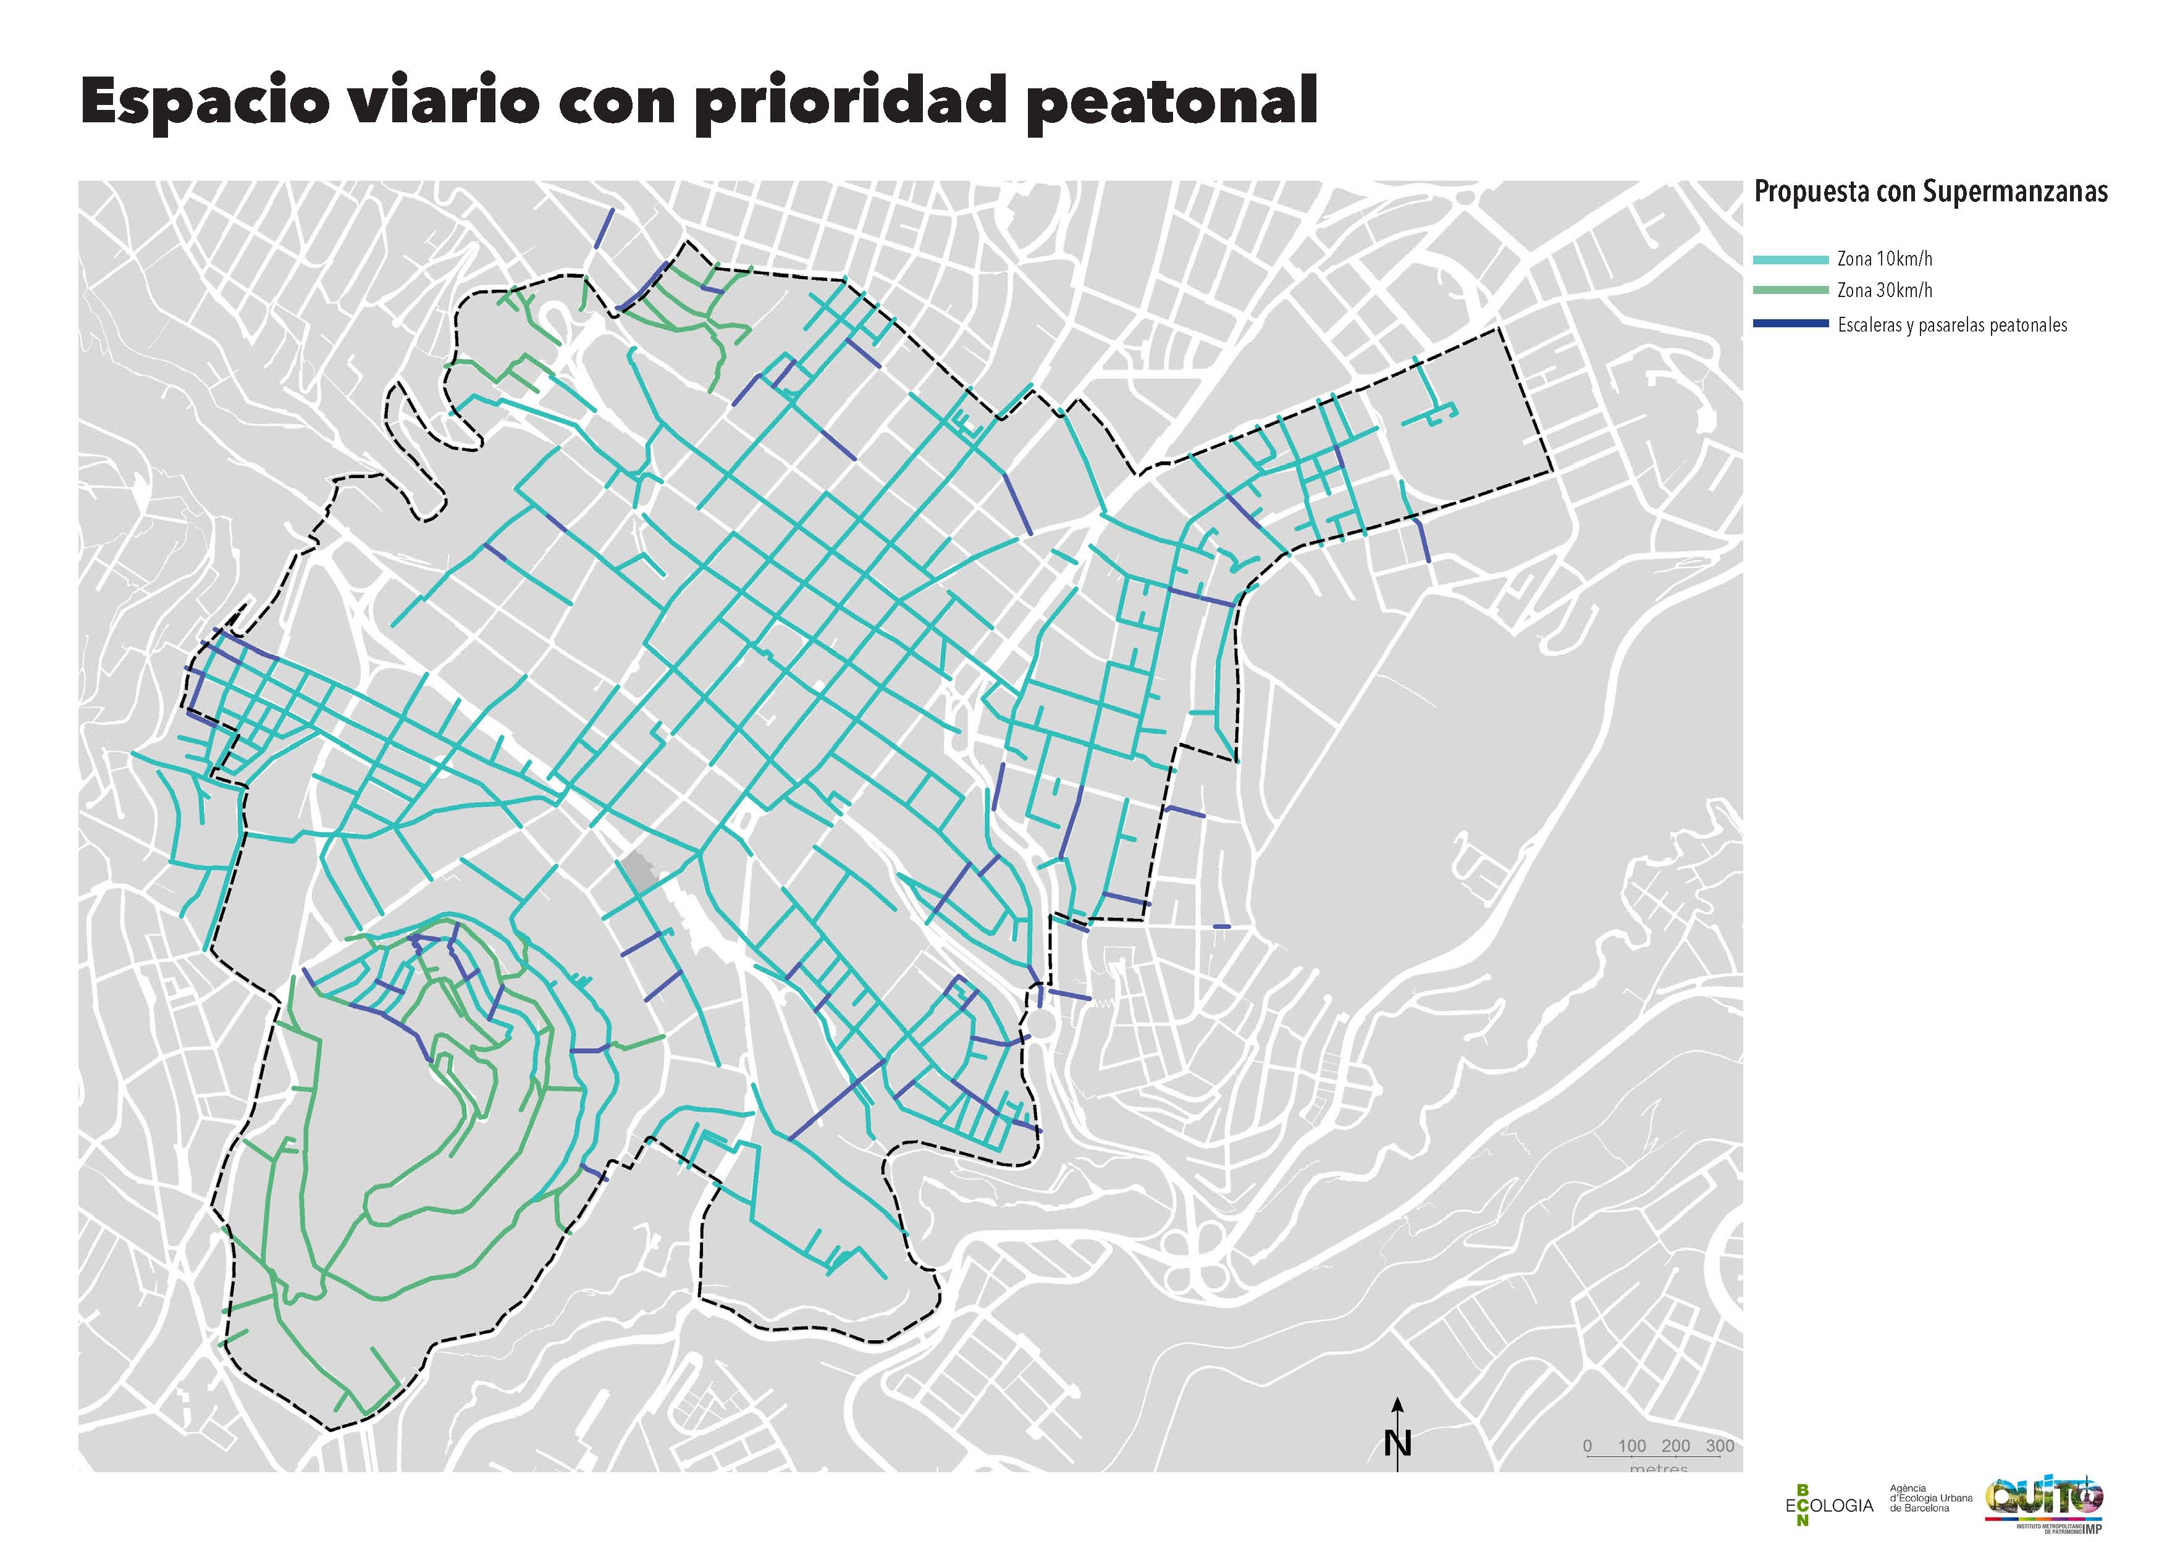
Recuperación del CHQ
Espacio viario con prioridad peatonal
RECUPERACIÓN DEL CHQ

Slide 31
Impacto Territorial y urbano
REEQUILIBRIO DE LA POBLACIÓN Y ACTIVIDAD EN EL TERRITÓRIO
POSIBILITA CAMBIAR EL MODELO DE ESPACIO PÚBLICO Y MOVILIDAD
Accesibilidad y conectividad: al interior del área urbana, se puede llegar a cualquier punto deseado con un transbordo
Cobertura en las áreas rurales: incremento en la
conectividad con zonas rurales, inclusión de población rural,
accesibilidad a la ciudad y sus servicios
Evita la segregación espacial del territorio
Activación del Espacio Público
A través de una nueva unidad
urbana: Supermanzanas
REFUERZA NUEVAS ÁREAS DE CENTRALIDAD
Homogenización de la red a lo largo del territorio:
descentralización de la red
Nuevas centralidades: fomenta creación de nuevas
centralidades, de escalas menores, fortalecer el tejido local
Nuevos puntos de intermodalidad: descongestiona
estaciones centrales
Fomenta economías locales
SOSTENIBILIDAD SOCIAL

Slide 32
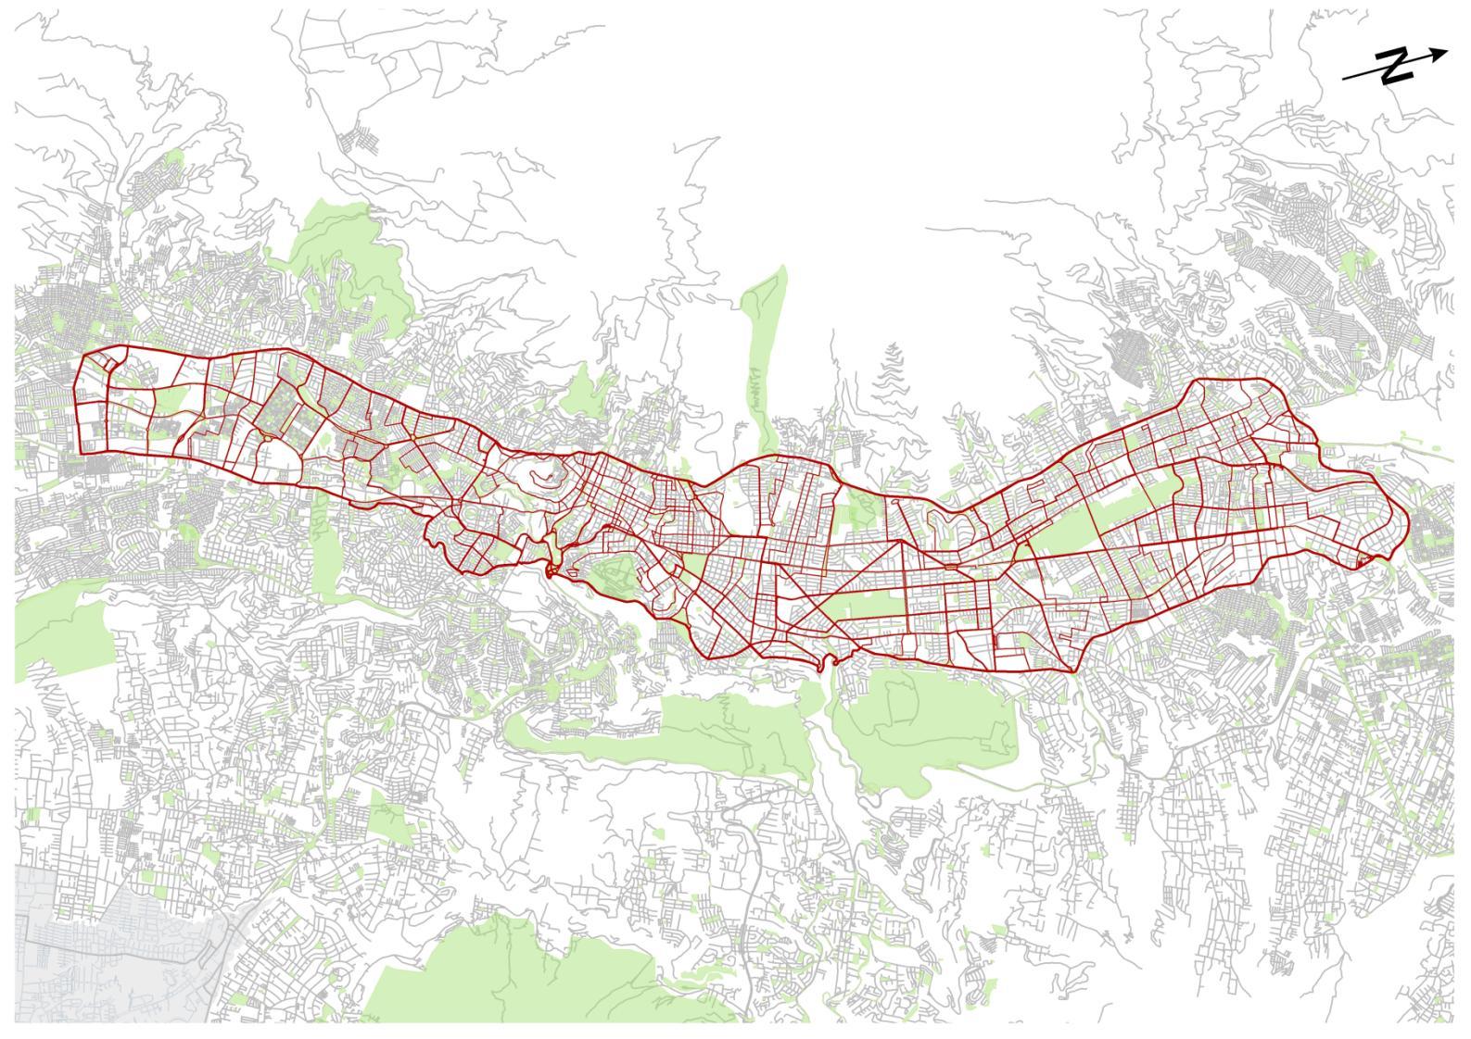
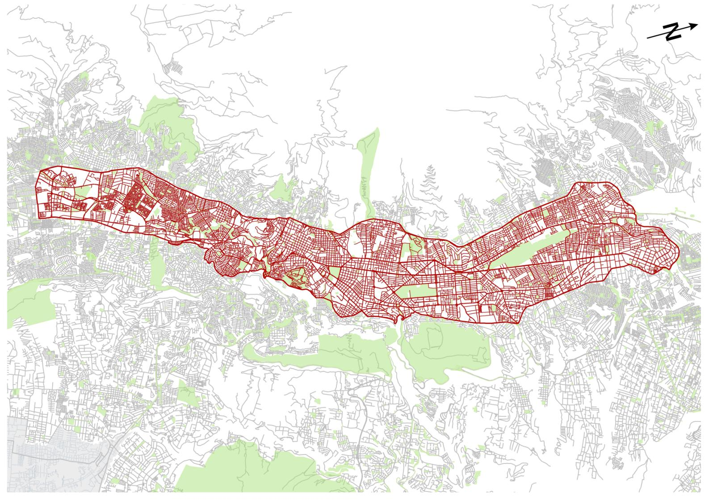

Supermanzanas
SITUACIÓN ACTUAL
1497
KM
Vías Básicas
IMPACTO TERRITORIAL

Slide 33
Supermanzanas
SITUACIÓN
SUPERMANZANAS
493
KM
Vías Básicas
IMPACTO TERRITORIAL

Slide 34
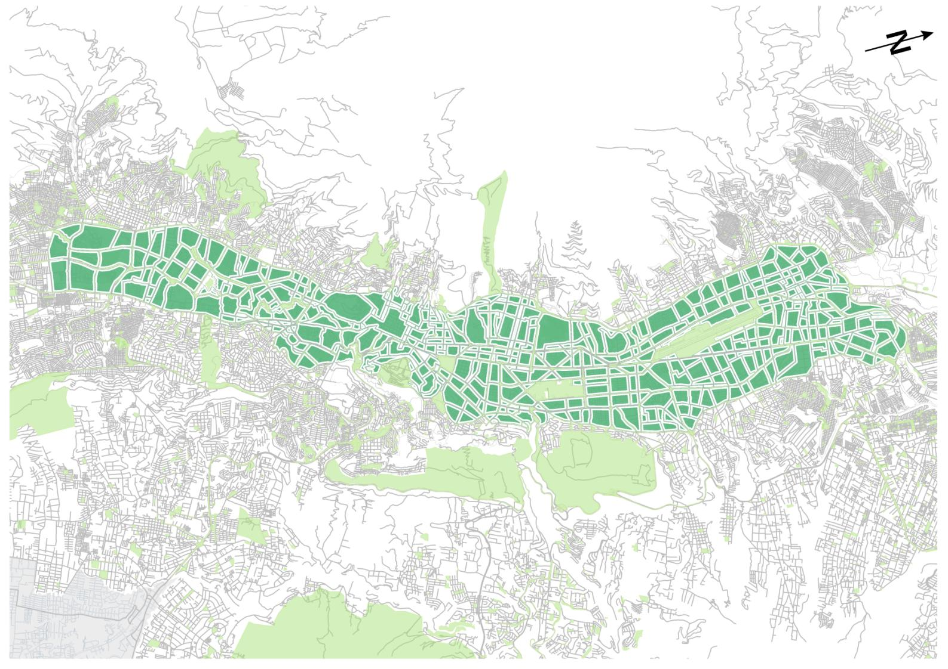
Supermanzanas
ÁMBITO
SUPERMANZANAS
Definición de Supermanzanas
IMPACTO TERRITORIAL

Slide 35
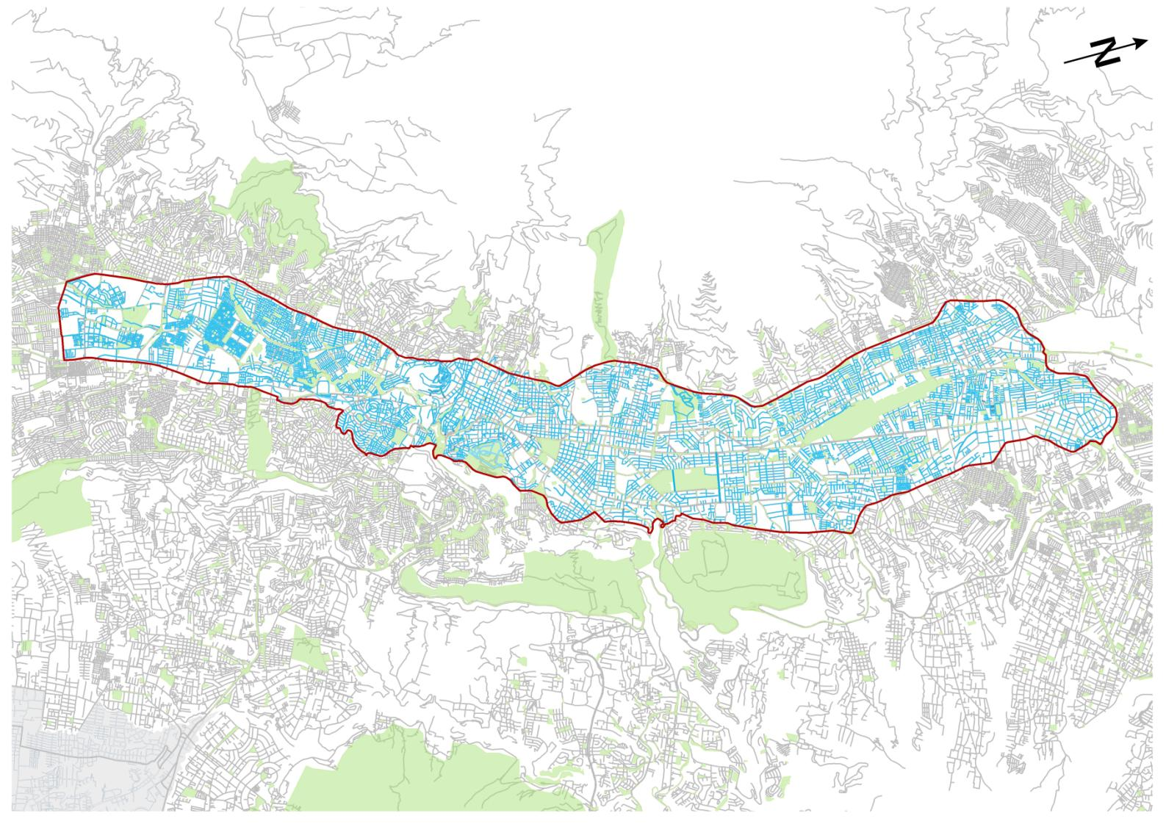
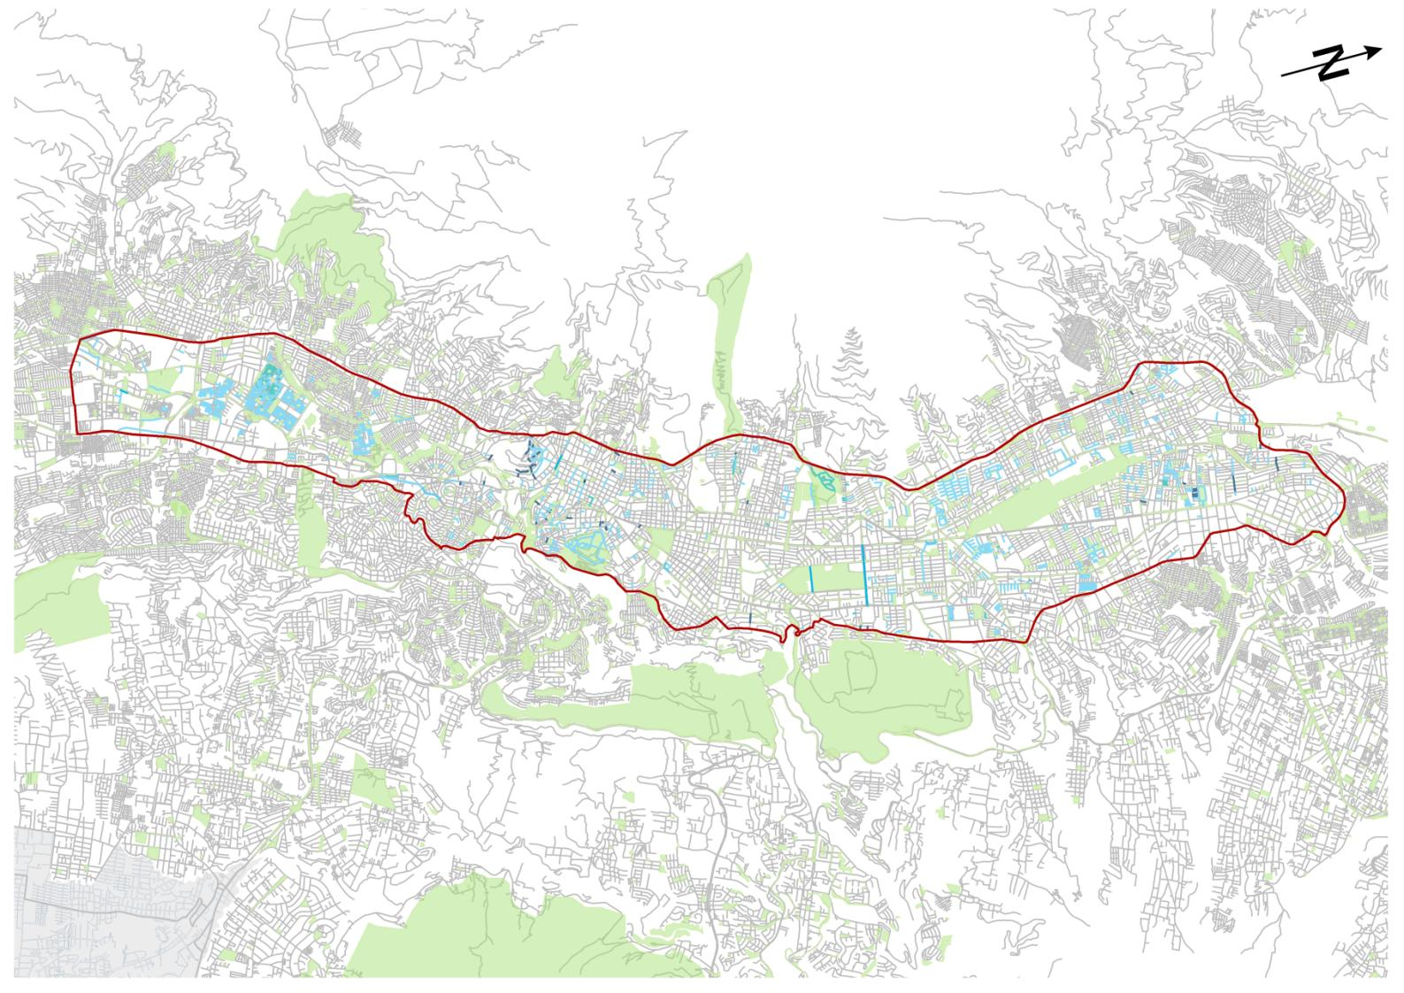
Supermanzanas
SITUACIÓN ACTUAL
105,8
KM
Vías Peatonales
IMPACTO TERRITORIAL

Slide 36
Supermanzanas
SITUACIÓN
SUPERMANZANAS
983
KM
Vías Peatonales
IMPACTO TERRITORIAL

Slide 37
SOSTENIBILIDAD SOCIAL
Sostenibilidad Social
Mejorar el transporte público es una forma de promover la equidad social. En ese sentido, se analiza la movilidad en termino de derechos, tomando la accesibilidad como
principal objetivo de cualquier red de transporte.
El nuevo diseño de la red busca incrementar la accesibilidad a la ciudad y a sus oportunidades, al mismo tiempo en que las mejoras en términos de eficiencia y servicio mejoran la calidad de vida de los usuarios.
IMPACTOS SOCIALES DEL NUEVO SISTEMA
IGUALDAD
SEGURIDAD
ACCESIBILIDAD
CONFORT

Slide 38
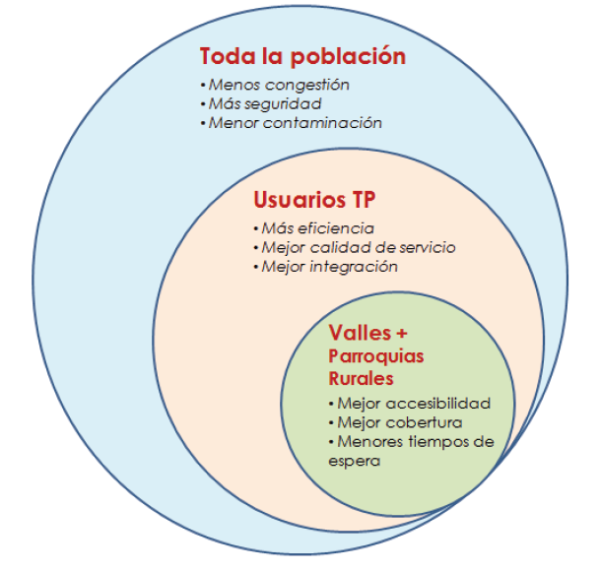
Sostenibilidad Social
TRES IMPACTOS PRINCIPALES
Equidad
social
Calidad de vida
Participación ciudadana
1
La nueva red de autobuses promueve la equidad social de la población en la medida en que su diseño combina mejoras que benefician a la población como un todo con otras orientadadas específicamente hacia las poblaciones mas vulnerables, de forma a potencializar su inclusión y su igualdad de acceso a oportunidades:
EQUIDAD SOCIAL
Beneficios a extractos sociales vulnerables
Con tendencia depender exclusivamente del TP para efectuar sus desplazamientos, son los principales beneficiarios de mejoras en la eficiencia y en la calidad de servicio de la red.
Mejor cobertura en los Valles Orientales y parroquias rurales
Los incrementos en acceso al territorio para las poblaciones de la periferia del DMQ son particularmente importantes en términos de reforzar la equidad social. El nuevo diseño mejora las condiciones físicas de acceso a la ciudad, incrementando la igualdad de acceso a oportunidades y servicios entre todos los habitantes del DMQ
SOSTENIBILIDAD SOCIAL

Slide 39
Sostenibilidad Social
2
CALIDAD DE VIDA
Los usuarios de la red tienen un impacto positivo directo en su cuotidiano tras los incrementos en eficiencia y calidad del servicio de la red. Ya el resto de la población beneficia de las externalidades positivas aportadas por la nueva red, como mejoras en la calidad del aire y en el trafico de vehículos
Tiempo Ahorrado tras la reorganización de las rutas
Mejor calidad del servicio
Incremento de numero de paradas, reducción del numero de pasajeros en parte de las rutas y mejoras tecnológicas para la implementación del SITP
Mejoras en la salud y seguridad
de la población
tras la disminución de la accidentalidad,
Facilita la lectura de la red
tras la reorganización
de las rutas bajo una nueva nomenclatura
Proyección de ciudad verde y sostenible
PARTICIPACIÓN CIUDADANA
Tanto en su concepción como en su implementación,
la propuesta para nueva Red de Autobuses
busca fomentar la participación ciudadana
3
Socialización y comunicación
de la Nueva Red de Transporte Público de Pasajeros
Mesas de
participación ciudadana
para la evaluación de la
movilidad en las parroquias rurales
Mediación de diálogo entre usuarios, operadores y autoridades
SOSTENIBILIDAD SOCIAL

Slide 40
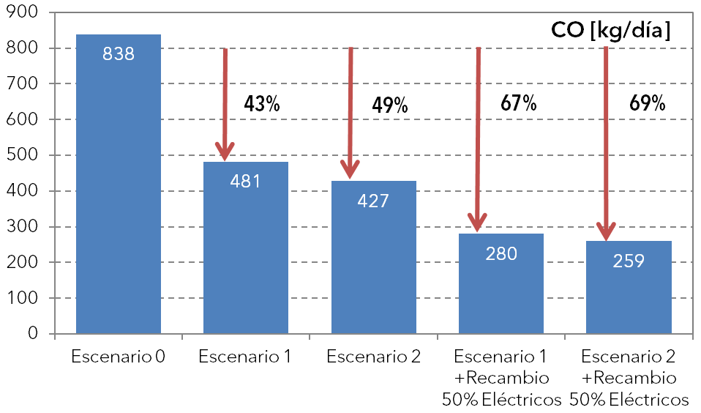
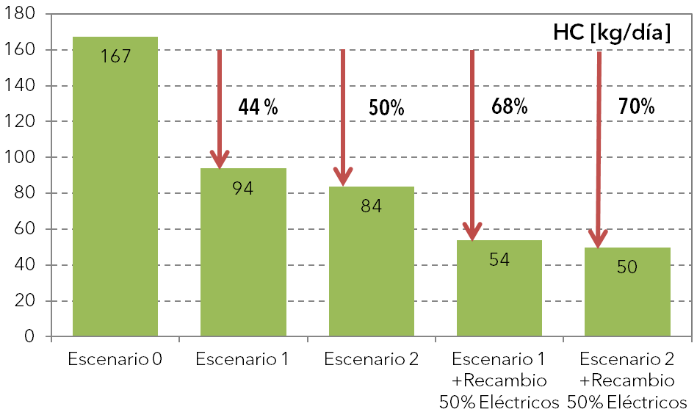
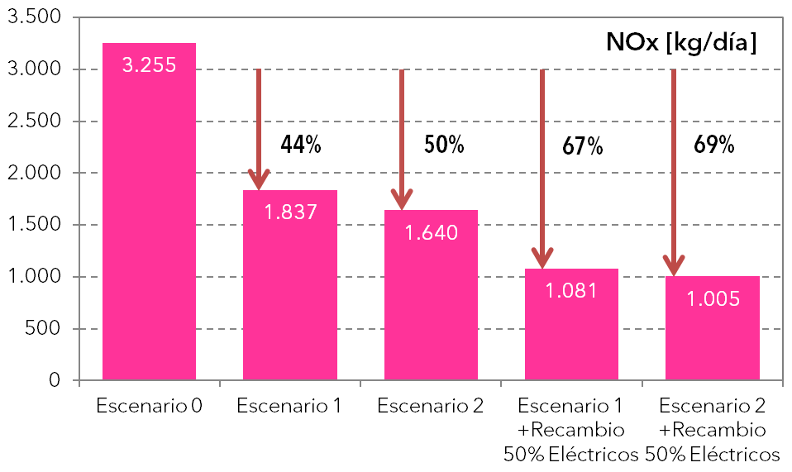
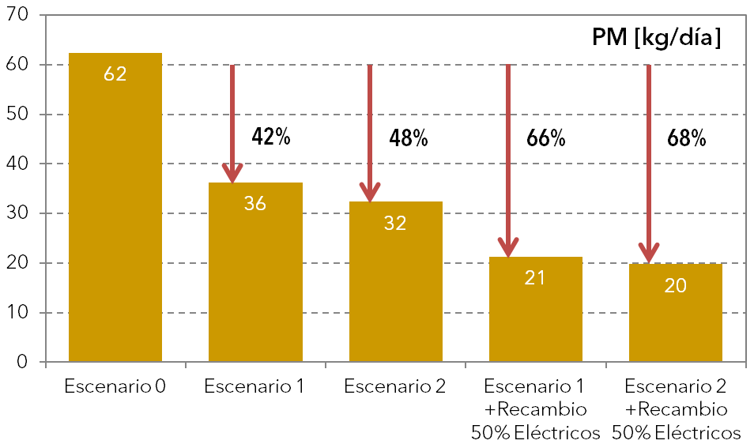
Emisiones y consumo de energía
SITUACIÓN ACTUAL
Análisis de emisiones y consumo de energía

Slide 41
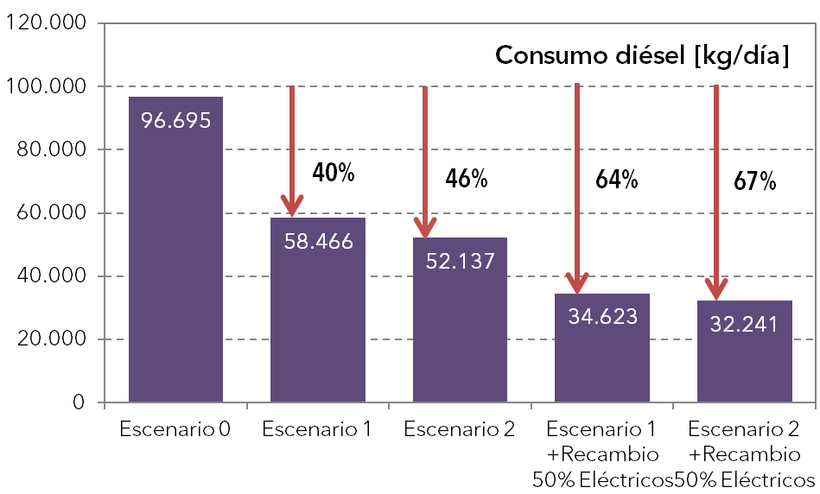
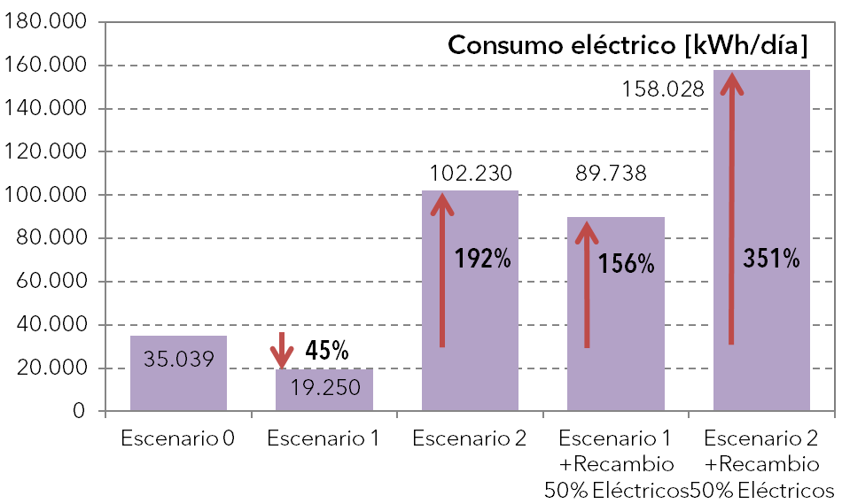
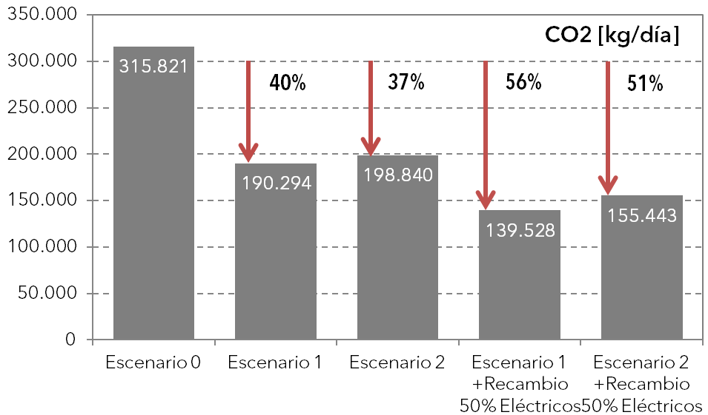
Emisiones y consumo de energía
SITUACIÓN ACTUAL
Análisis de emisiones y consumo de energía

Slide 42
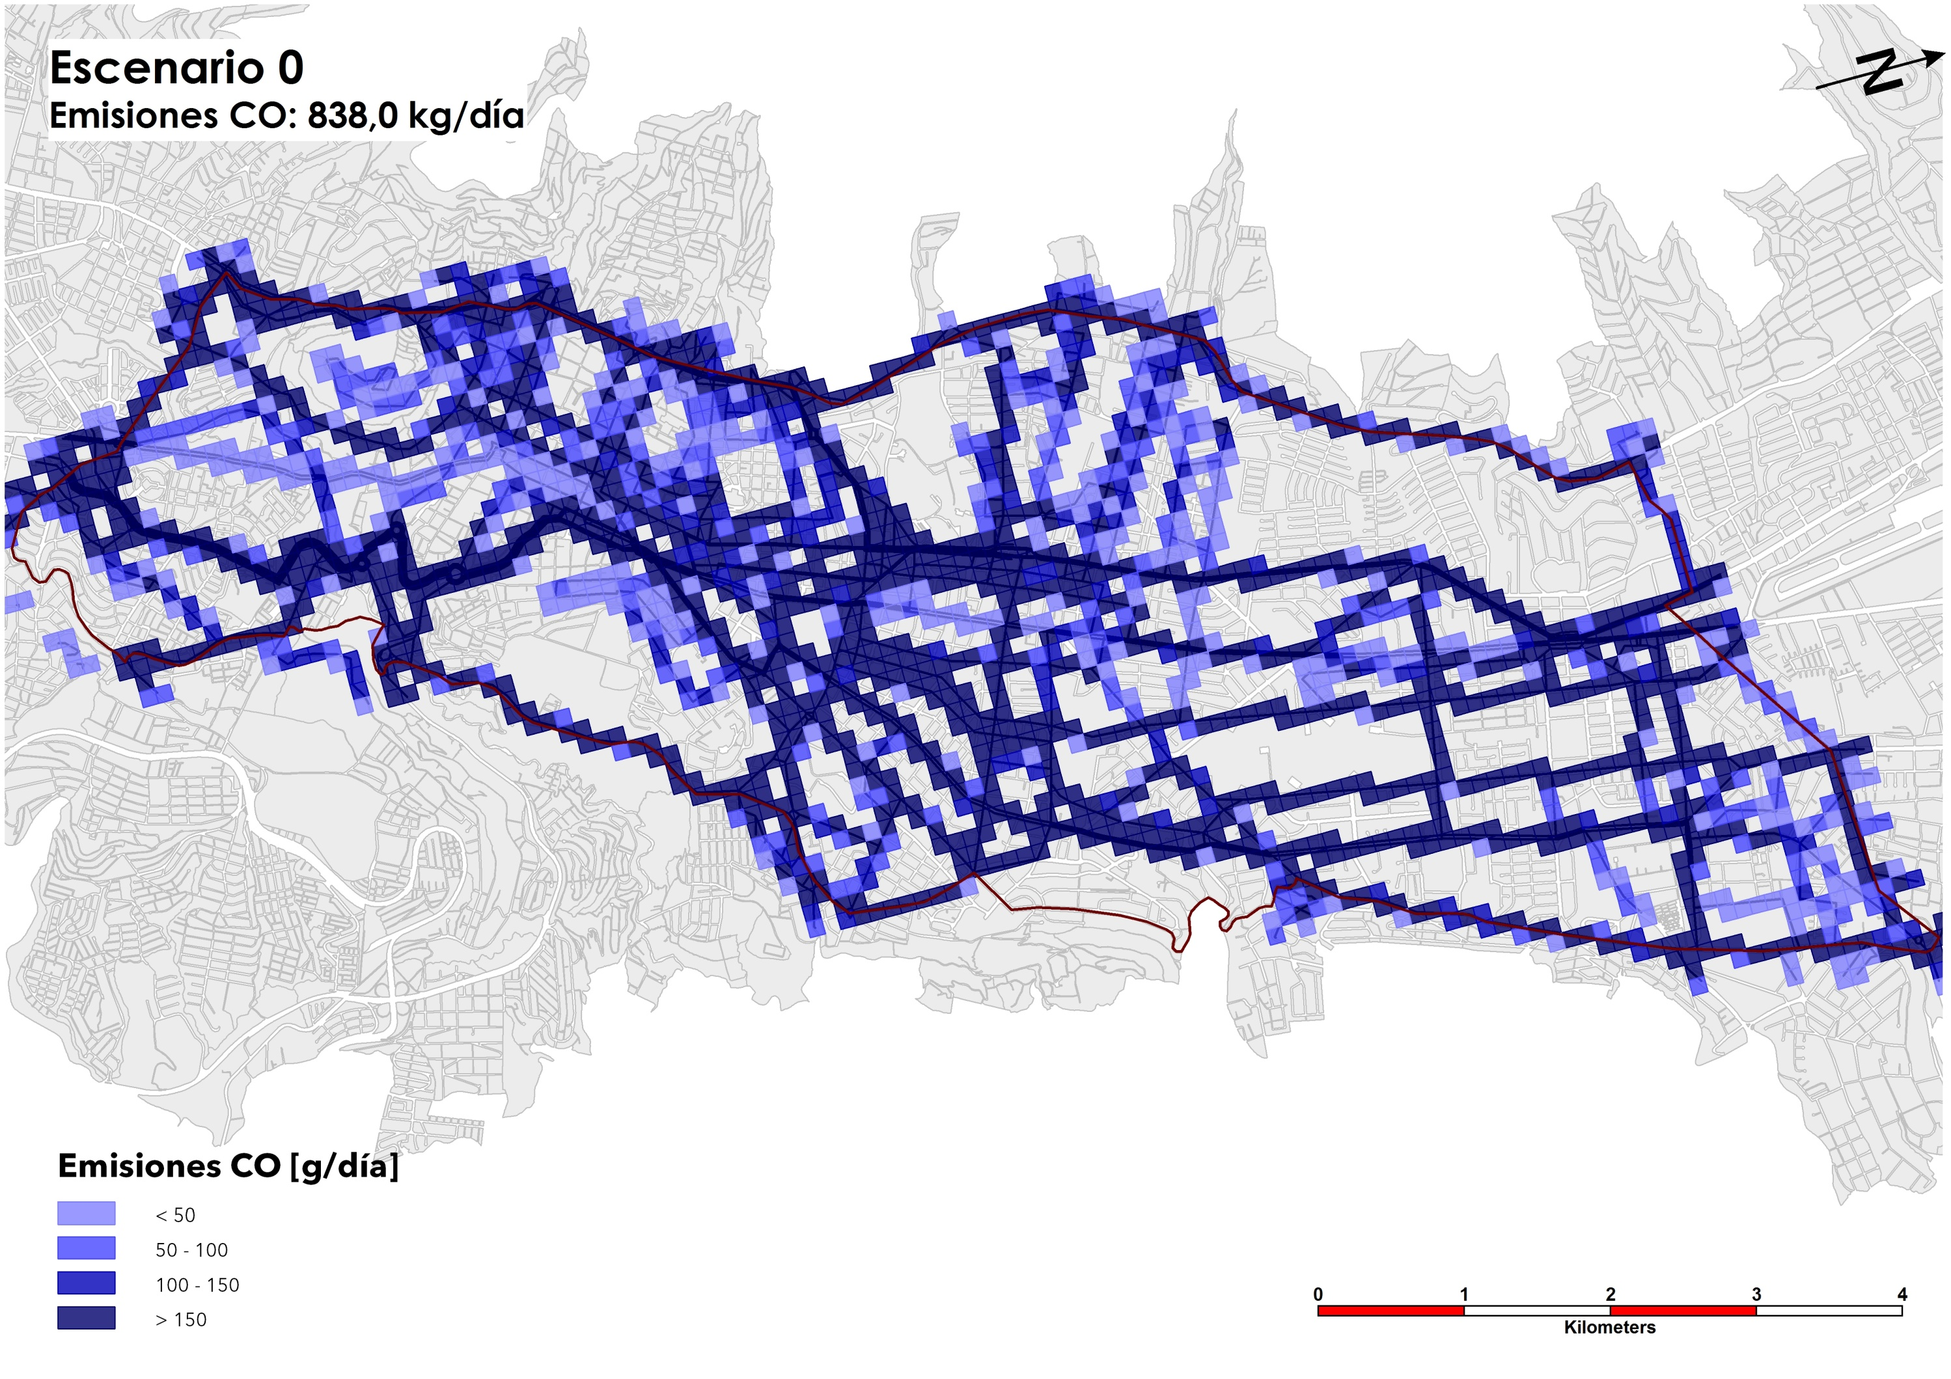
Emisiones CO
IMPACTO AMBIENTAL
Emisiones CO Escenario 0

Slide 43
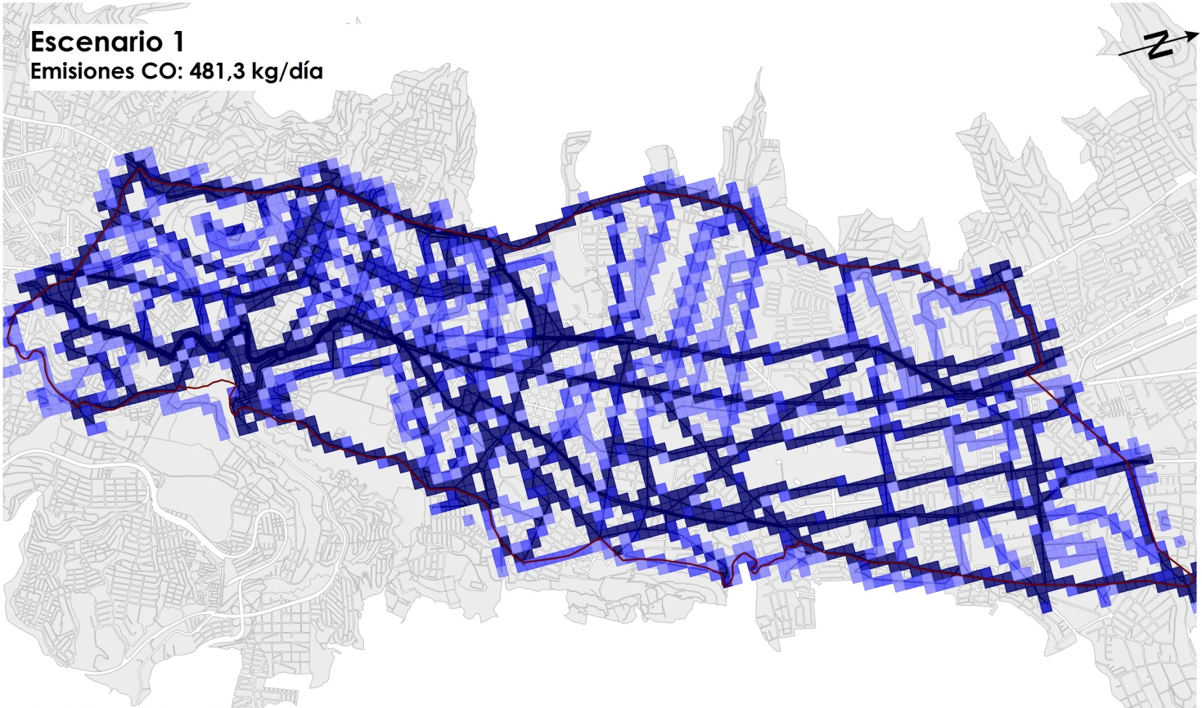
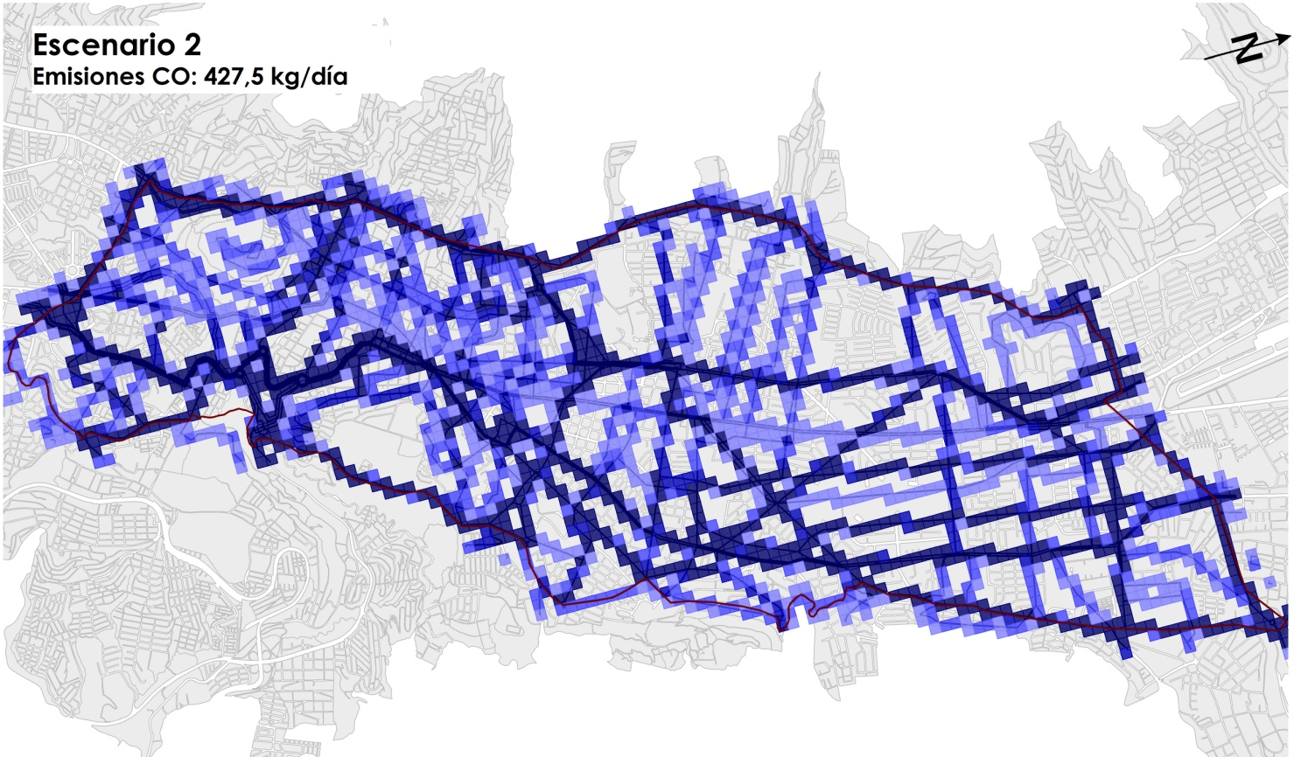
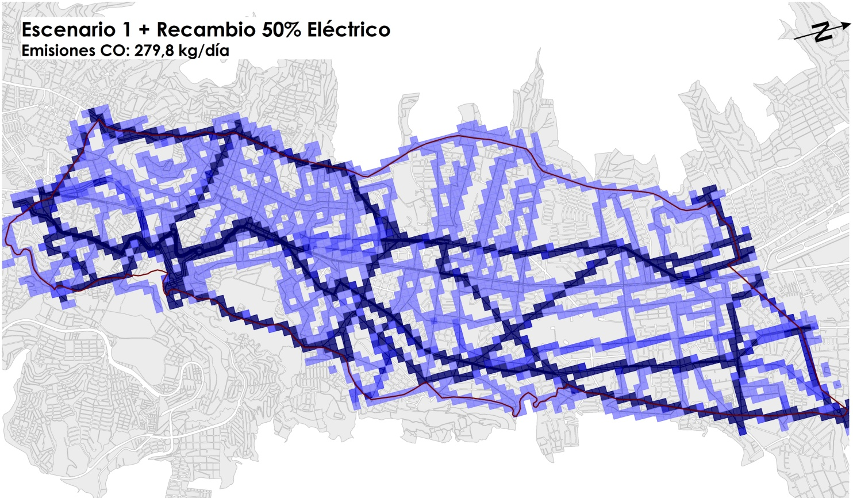
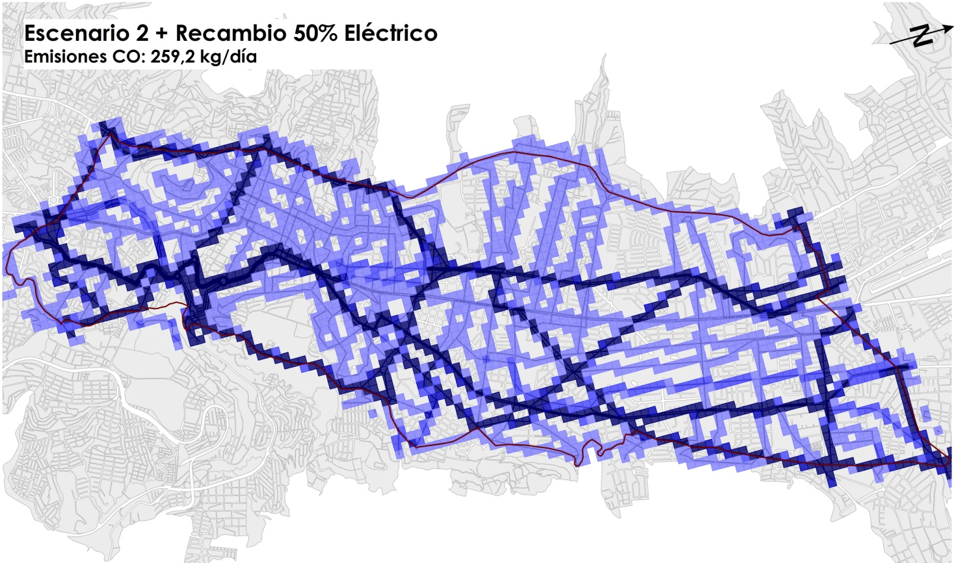
Emisiones CO
IMPACTO AMBIENTAL
Emisiones CO Escenarios propuestos
Emisiones CO [g/día]
> 150
150 - 100
100 - 50
< 50

Slide 44
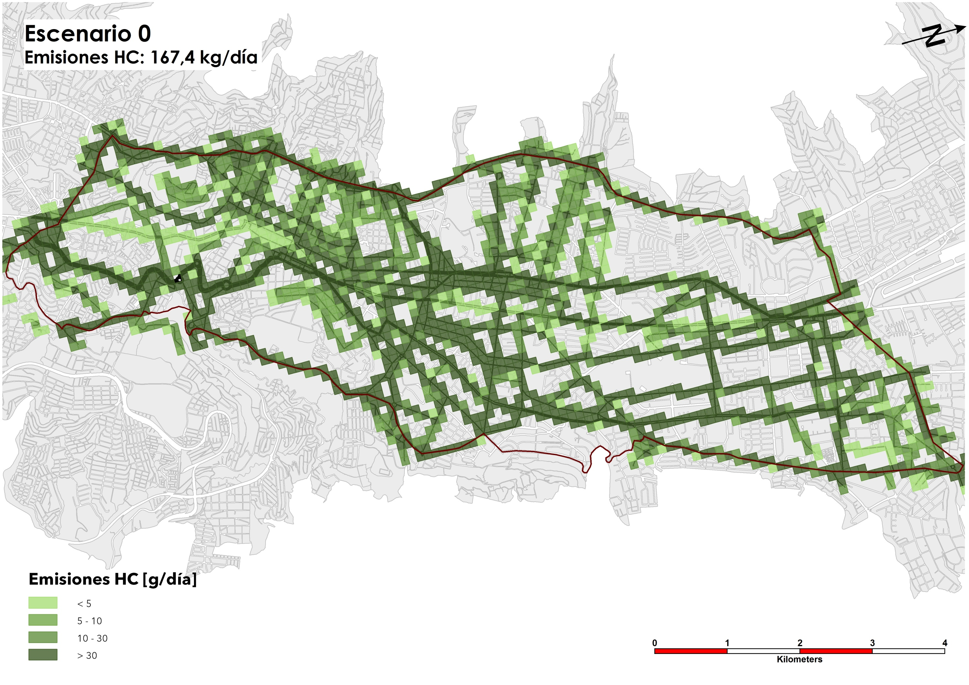
Emisiones HC
IMPACTO AMBIENTAL
Emisiones HC Escenario 0

Slide 45
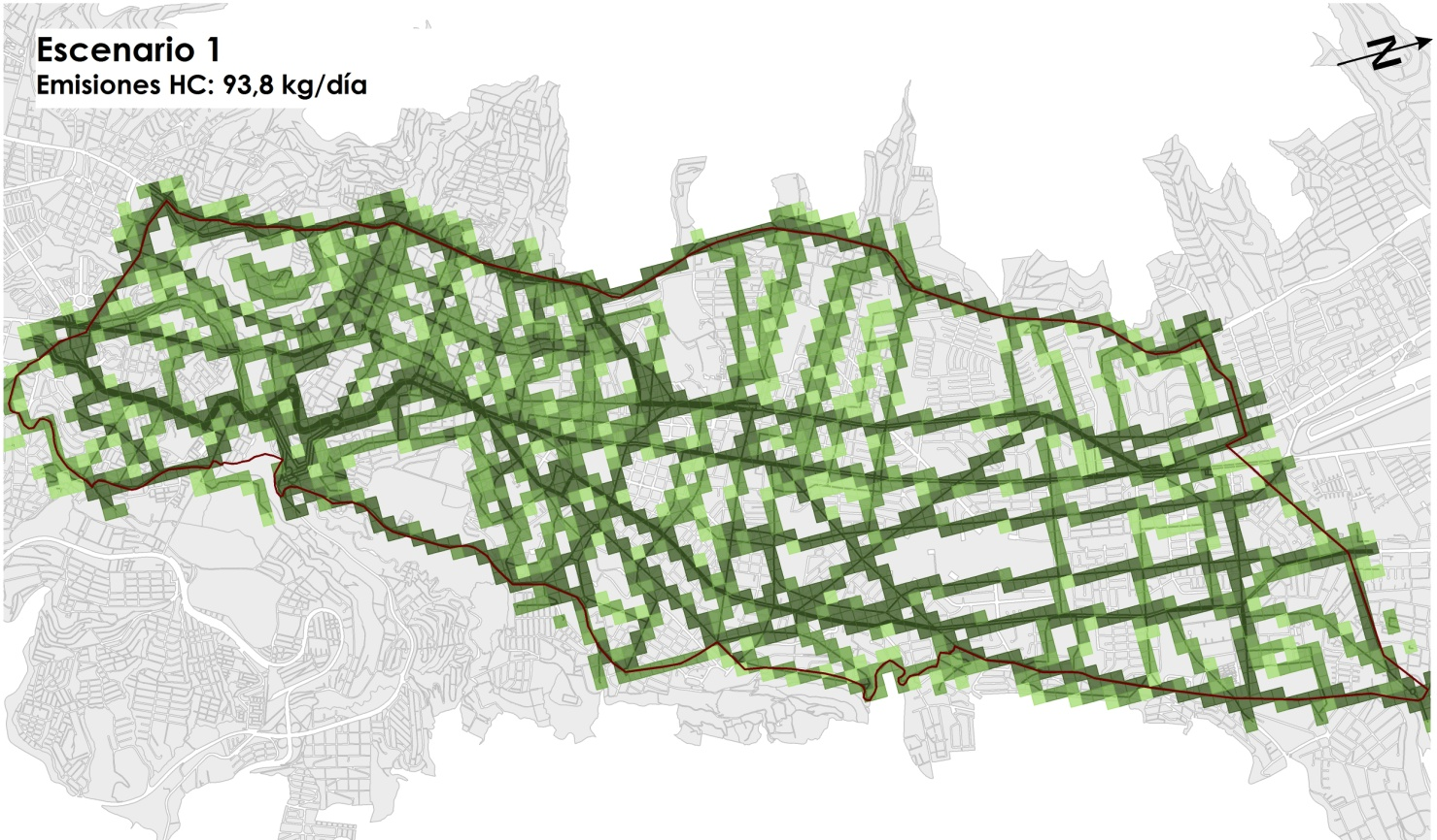
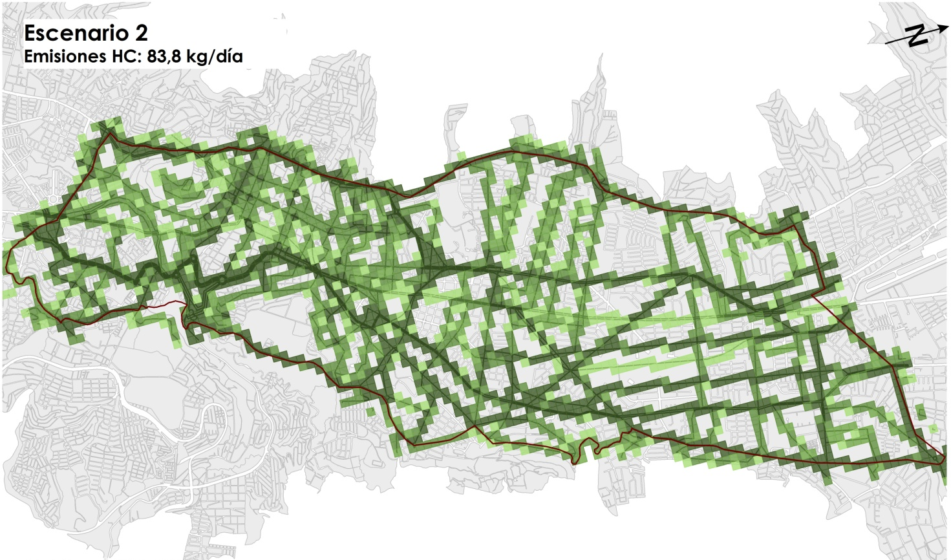
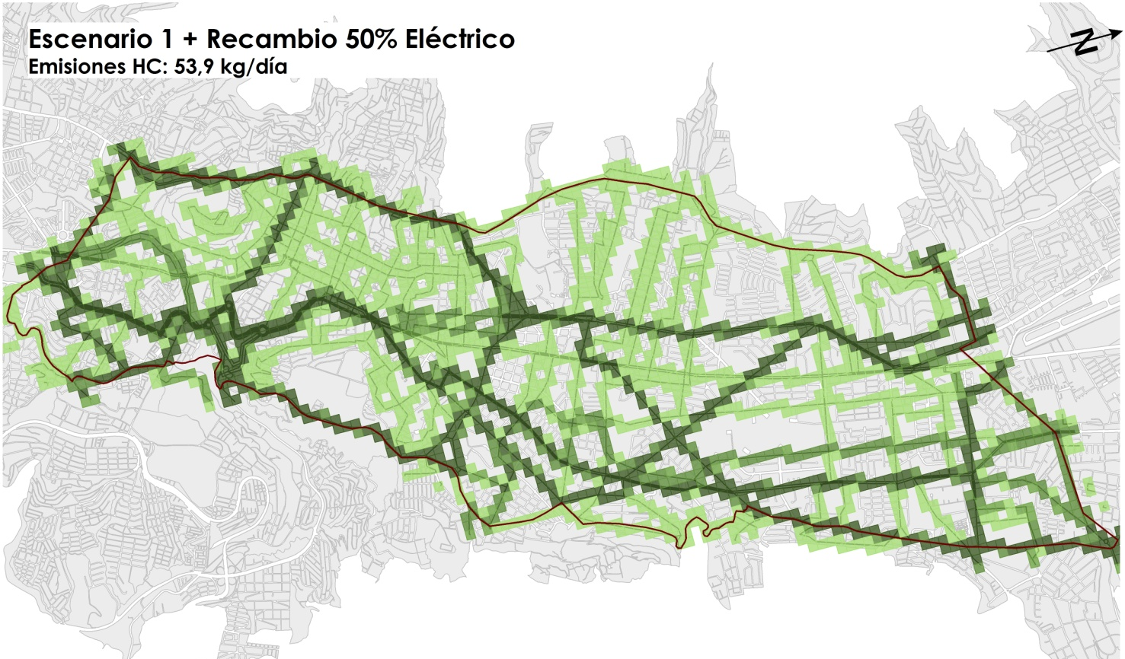

Emisiones HC
IMPACTO AMBIENTAL
Emisiones HC Escenarios propuestos
Emisiones CO [g/día]
> 30
30 - 100
10 - 5
< 5

Slide 46
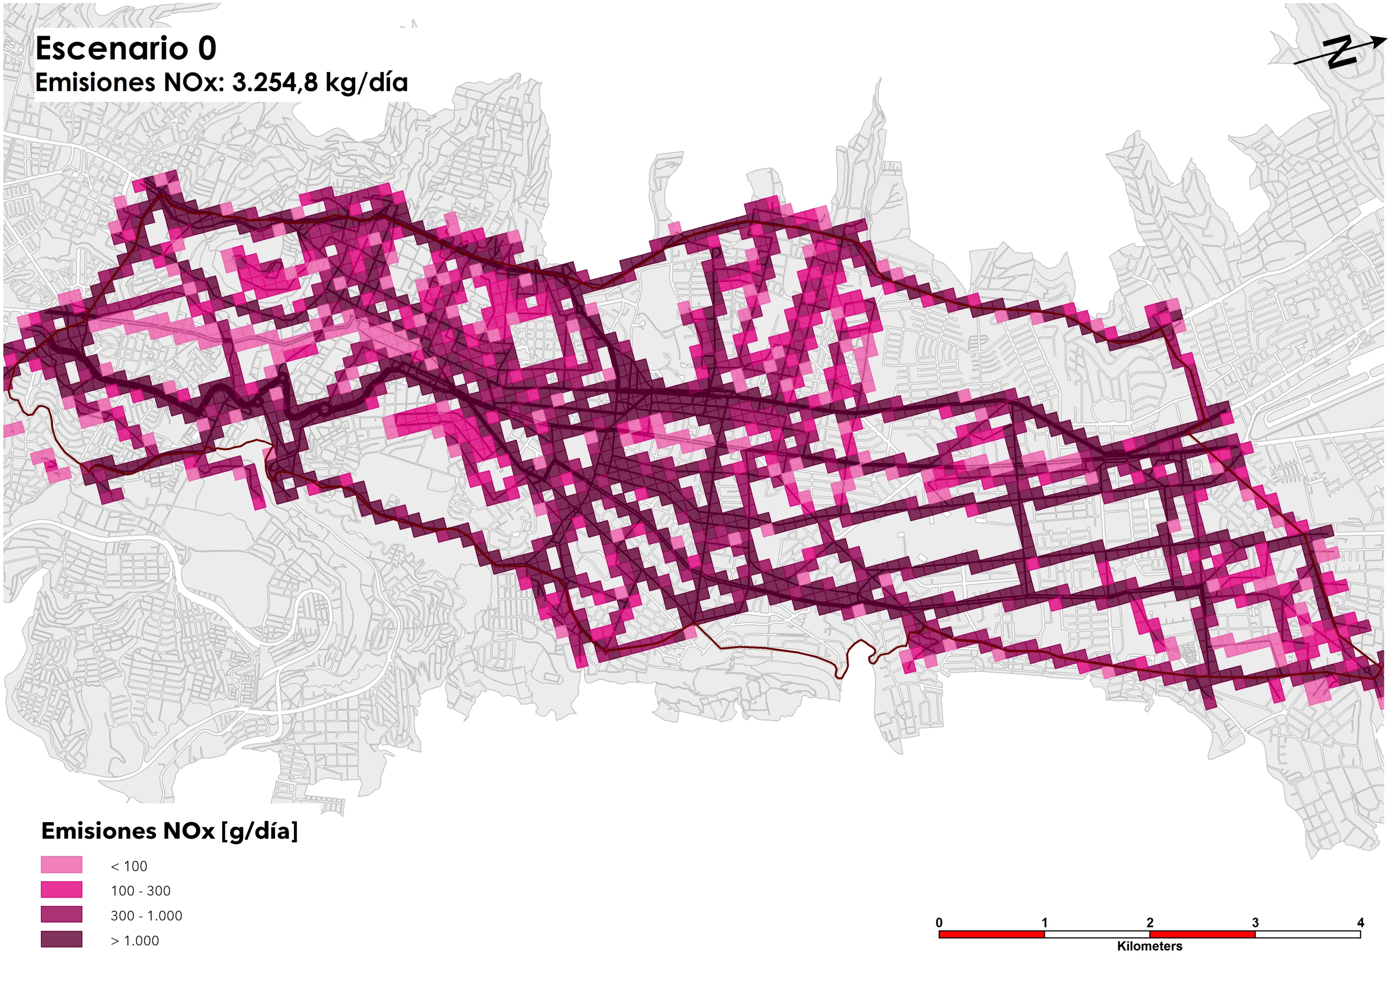
Emisiones NOx
IMPACTO AMBIENTAL
Emisiones NOx Escenario 0

Slide 47
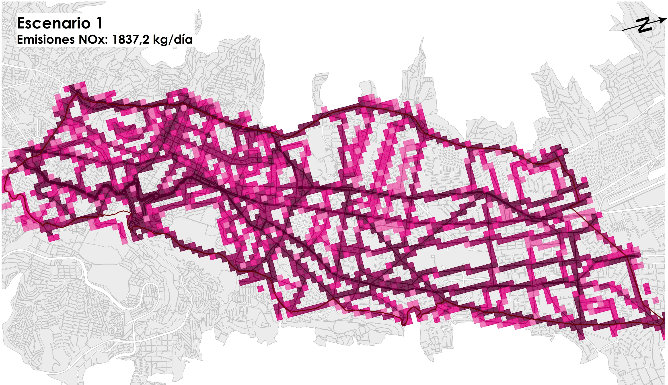
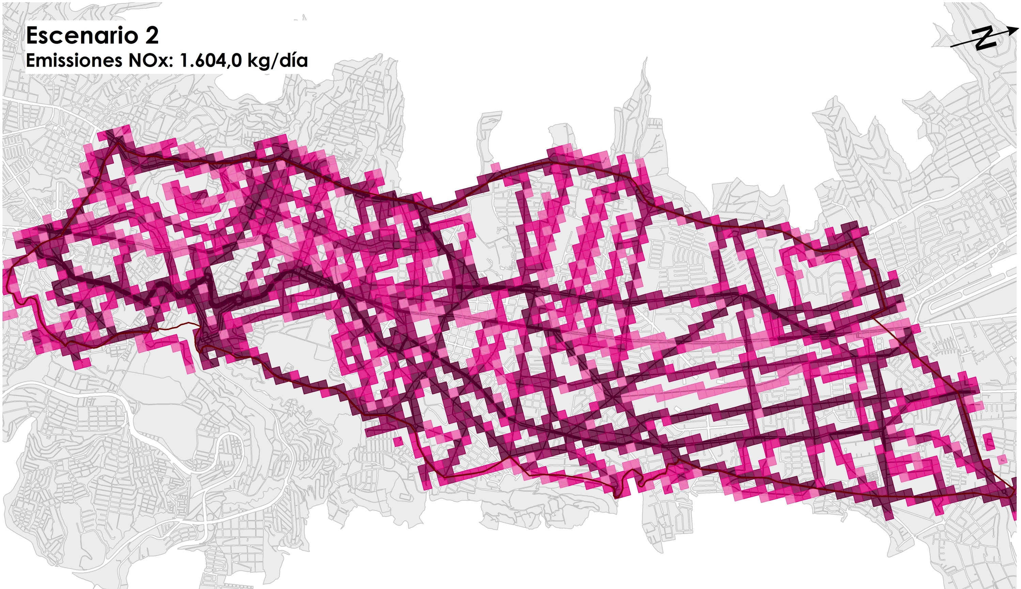
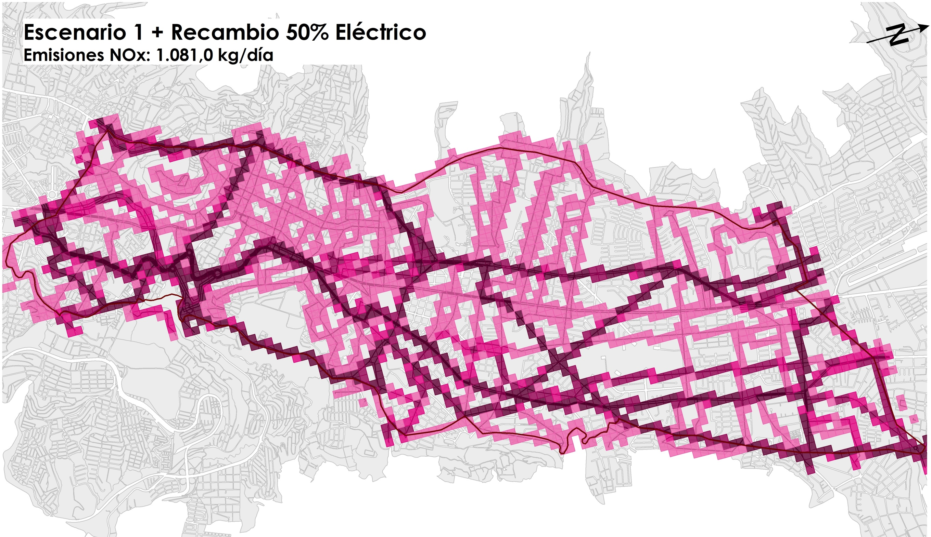
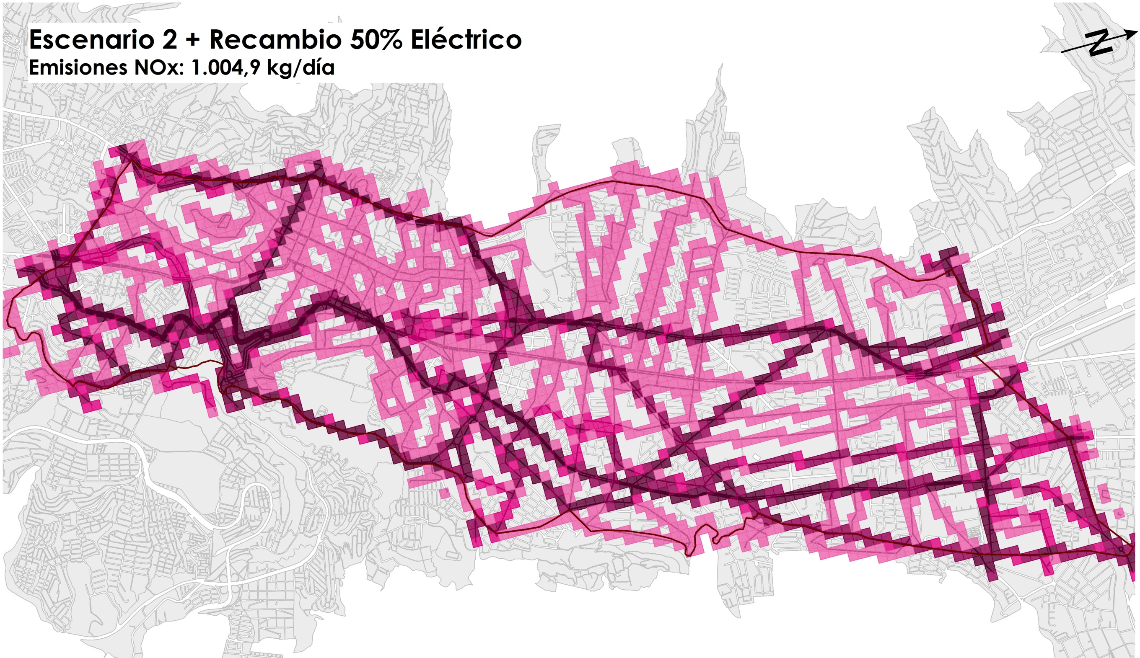
Emisiones NOx
IMPACTO AMBIENTAL
Emisiones NOx Escenarios propuestos
Emisiones NOx [g/día]
> 1.000
300 – 1.000
100 - 300
< 100

Slide 48
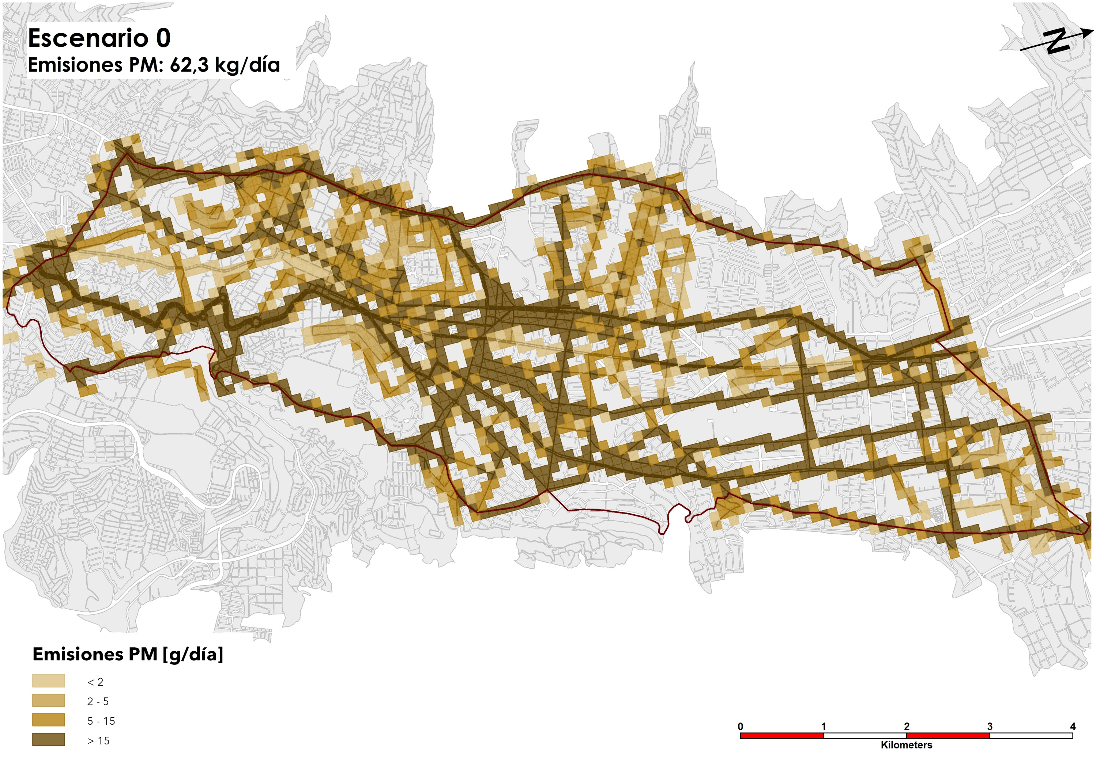
Emisiones PM
IMPACTO AMBIENTAL
Emisiones PM Escenario 0

Slide 49
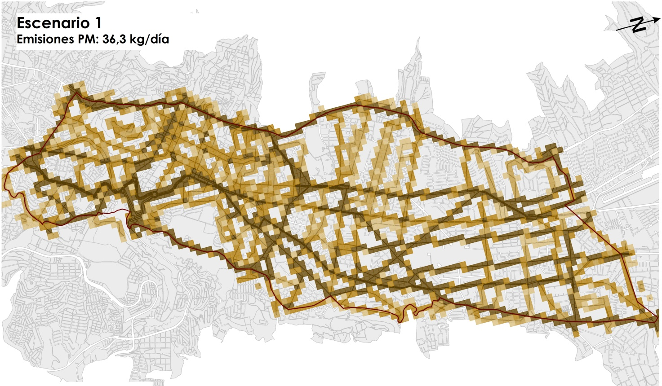



Emisiones PM
IMPACTO AMBIENTAL
Emisiones PM Escenarios propuestos
Emisiones PM [g/día]
> 15
15 - 5
5 - 2
< 2

Slide 50

Consumo de energía
IMPACTO AMBIENTAL
Consumo de Energía Escenario 0

Slide 51




Consumo de energía
IMPACTO AMBIENTAL
Consumo Energía Escenarios propuestos
Consumo energía [kg diésel/día]
> 16.000
16.000 – 8.000
8.000 – 4.000
< 4.000

Slide 52

Emisiones CO2
IMPACTO AMBIENTAL
Emisiones CO2 Escenario 0

Slide 53




Emisiones CO2
IMPACTO AMBIENTAL
Emisiones CO2 Escenarios propuestos
Emisiones CO2 [kg/día]
> 250
100 - 250
100 - 50
< 50

Slide 54


Nivel de ruido diurno
IMPACTO AMBIENTAL
Ruido Escenario 0
Nivel sonoro diurno debidos al Transporte público. Escenario 0
< 60 dB
60 – 65 dB
65 – 70 dB
> 70 dB

Slide 55

Nivel de ruido diurno
IMPACTO AMBIENTAL
Ruido Escenario 1
Nivel sonoro diurno debidos al Transporte público. Escenario 1
< 60 dB
60 – 65 dB
65 – 70 dB
> 70 dB

Slide 56

Nivel de ruido diurno
IMPACTO AMBIENTAL
Ruido Escenario 2
Nivel sonoro diurno debidos al Transporte público. Escenario 2
< 60 dB
60 – 65 dB
65 – 70 dB
> 70 dB

Slide 57

Nivel de ruido diurno
IMPACTO AMBIENTAL
Ruido Escenario 1 + Recambio 50% eléctrico
Nivel sonoro diurno debidos al Transporte público. Escenario 1 + Recambio Eléctrico
< 60 dB
60 – 65 dB
65 – 70 dB
> 70 dB

Slide 58

Nivel de ruido diurno
IMPACTO AMBIENTAL
Ruido Escenario 2 + Recambio 50% eléctrico
Nivel sonoro diurno debidos al Transporte público. Escenario 2 + Recambio Eléctrico
< 60 dB
60 – 65 dB
65 – 70 dB
> 70 dB

Slide 59





Nivel de ruido diurno
IMPACTO AMBIENTAL
Ruido Escenarios propuestos
Escenario 1
Escenario 2
Ldía . Transporte público
Ldía . Transporte público
< 60 dB
65 – 70 dB
< 60 dB
65 – 70 dB
60 – 65 dB
> 70 dB
+
60 – 65 dB
> 70 dB
Escenario 1+ Recambio 50% eléctrico
Escenario 2+ Recambio 50% eléctrico
Ldía . Transporte público
Ldía . Transporte público
< 60 dB
65 – 70 dB
< 60 dB
65 – 70 dB
60 – 65 dB
> 70 dB
60 – 65 dB
> 70 dB

Slide 60
reducción de tiempo de viajE
equidad
accesibilidad
todos con paradas cercanas
todos acceden al metro
descongestión
confort y seguridad
descontaminación
ahorro energético
baja inversión con altos beneficios económicos
peatonalizar el centro histórico ¿número de líneas actual y futuro por la avenida pichincha?
reducir la presión de entrada de los valles a la ciudad
gran beneficio para los usuarios de los valles:
mínimo aumento de la tarifa
rapidez con sistema expreso, gran reducción de tiempos de viaje
accesibilidad a todo el sistema integrado incluido el metro
ir sentado en los viajes desde los valles, comodidad y seguridad

Slide 61


.
FIN

